Slide 1

REPONSE A LA CONSULTATION POUR
EXTERNALISATION PARTIELLE DES ACTIVITÉS DE SERVICES CLIENTS ORANGE BURKINA-FASO

Slide 2
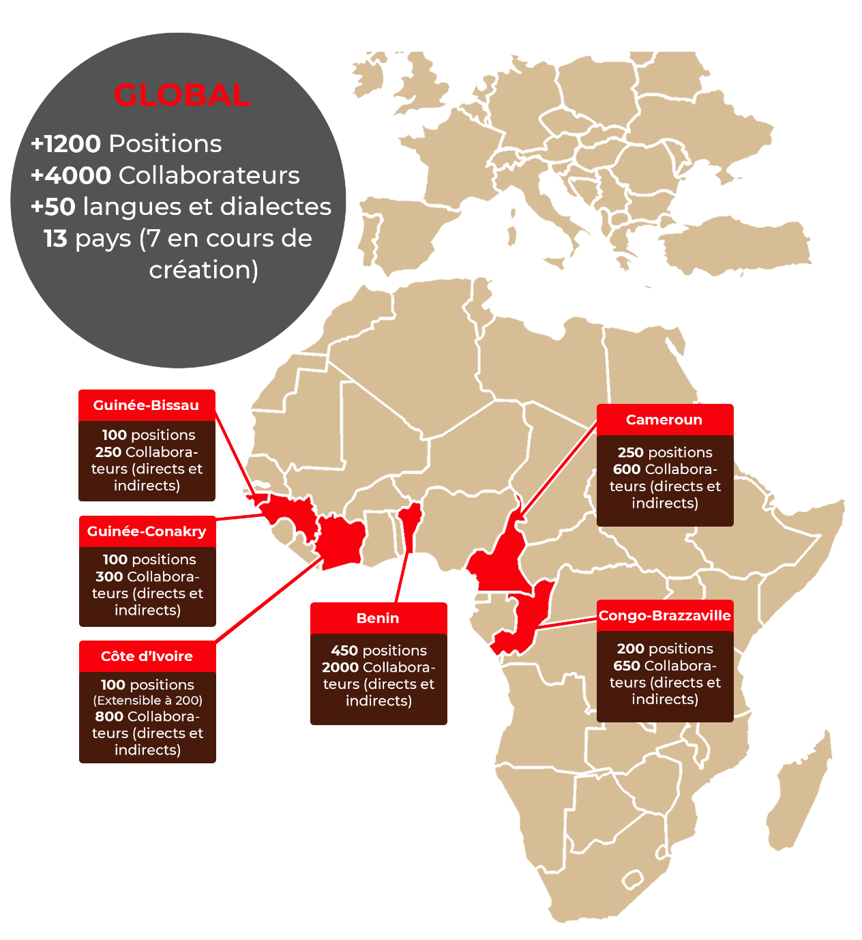

Slide 3
Table des matières
Chapitre I: NOTE DE SYNTHESE
Page 05
LES OBJECTIFS DE LA MISSION
LES DEFIS DE LA MISSION
LES ATTENTES DE LA MISSION
POURQUOI MEDIA CONTACT
Page 06
Page 06
Page 08
Page 08
Chapitre II: PRESENTATION GENERALE MEDIA CONTACT
Page 11
Chapitre III: SOLUTION PROPOSÉE
Page 13
DÉTERMINATION DU CAPACITAIRE
PILOTAGE ET SUIVI DES OPERATIONS
POLITIQUE RESSOURCES HUMAINES
PLAN QUALITE
CONFORMITE TECHNIQUE
Page 15
Page 31
Page 44
Page 61
Page 71
Chapitre IV: MANAGEMENT DU PROJET
Page 87
EQUIPE PROJET
EQUIPE MANAGEMENT OPERATIONNEL
MATRICE DE RESPONSABILITÉ
CARTOGRAPHIE DES OBLIGATIONS ET TÂCHES
Page 88
Page 89
Page 91
Page 92
Chapitre V: NOS REFERENCES
Page 93
Chapitre VI: SERVICES POUVANT ETRE DEMANDES DANS LE FUTUR
Page 95
Chapitre VII: RETROPLANNING
Page 97
Chapitre VIII : ANNEXES
Page 102

Slide 4
PARTIE OPERATIONNELLE

Slide 5
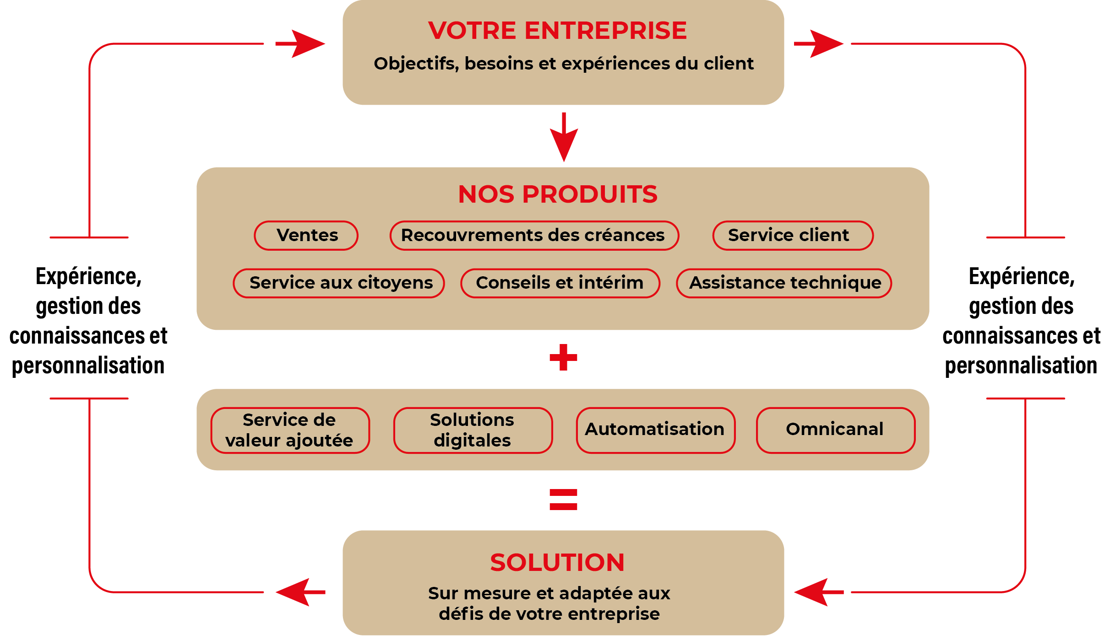
CHAPITRE I: NOTE DE SYNTHSE
LES OFFRES DE SERVICES
Le GROUPE MEDIA CONTACT, avec une quinzaine d’années d’expérience dans la gestion des centres de contacts externalisés, a su développer une forte expertise dans les principaux métiers de la relation client.
Le GROUPE MEDIA CONTACT maîtrise l’ensemble des moyens utilisés dans la gestion de l’interaction client en front line ou sur des canaux distants. Toute chose lui permettant d’offrir une gamme complète de services à ses clients.
Ainsi, l’offre de service proposé prend en compte l’ensemble des besoins liés au management de la relation client.
En lien direct avec la stratégie de développement commercial de ses clients, les services proposés par le GROUPE MEDIA CONTACT apportent une réponse pratique aux besoins des usagers ou clients finaux et couvrent globalement les attentes des donneurs d’ordre.
Notre offre est structurée autour des services suivants :

Slide 6
CHAPITRE I: NOTE DE SYNTHSE
Notre compréhension de la mission se résume en ces points:
LES OBJECTIFS DE LA MISSION
Assurer un service client multi canal, dynamique et professionnel répondant aux normes de ORANGE BURKINA FASO sur ses différents segments de marché.
Garantir une accessibilité des canaux voix et digitaux 7J/24H
Développer une forte adaptabilité dans la gestion efficace des flux
Contribuer à la promotion des offres commerciales et au placement des produits de ORANGE BURKINA FASO
Piloter conjointement la performance opérationnelle avec ORANGE BURKINA FASO et déployer des parcours de services adaptés et simplifiés.
LES DEFIS DE LA MISSION
Réussir cette mission revient à :
Contribuer à la diffusion d’une image de qualité de service et de proximité auprès des clients de ORANGE BURKINA FASO
Respecter des délais de traitement afin d’offrir aux abonnés une meilleure prise en charge
Concourir à la mise en place d’un service client professionnel capable d’accompagner les activités de ORANGE BURKINA FASO
Contribuer à faire de la marque ORANGE BURKINA FASO l’opérateur de téléphonie et de service financier mobile préférée sur le marché burkinabé.

Slide 7
LES ATTENTES DE LA MISSION
La prestation doit répondre aux attentes suivantes :
Offrir une assistance et un service client de qualité sur tous les produits et services de ORANGE BURKINA FASO
Garantir un service continu et de qualité 7J/7 et 24h/24 (y compris les jours fériés)
Garantir la réalisation des exigences contractuelles dans une démarche d’amélioration continue
Proposer des produits et services ORANGE BURKINA FASO en rebond commercial sur les appels favorables
Garantir une disponibilité des ressources selon le prévisionnel des appels et une marge de sécurité en cas de débordement.
Intégrer une dimension conseil à nos services; notamment sur la simplification des parcours client, la maîtrise de la réitération, l’optimisation des temps de traitement
POURQUOI MEDIA CONTACT
Nos principaux facteurs clés de succès
Qualité du service
La qualité des services délivrés depuis le début de nos opérations fait de MEDIA CONTACT l'un des meilleurs fournisseurs de services BPO. Celle-ci repose sur trois piliers principaux :
Excellence du service
Le système de management de la qualité de MEDIA CONTACT est essentiellement basé sur les méthodologies ISO, COPC et Six Sigma.

Slide 8
Fidélisation des clients
MEDIA CONTACT compte dans son portefeuille client les donneurs d’ordre de premier rang dans le domaine de la télécommunication avec une longévité moyenne de 10 années de relation continue.
Une culture axée sur la gestion des personnes
Nos ratios de production
Tous les ratios mesurés et les récompenses accordées au cours des dernières années confirment que la gestion des personnes de MEDIA CONTACT est l'un de nos principaux atouts en tant qu'entreprise :
  Système de rémunération variable qui couvre 100% des services de l'entreprise
  Développement de nos effectifs : notre temps de formation annuel moyen par salarié est de 25 heures mais les durées sont adaptées aux spécificités de chaque service.
  Portefeuille étendu et solide de clients de premier ordre
MEDIA CONTACT s'est développé en élargissant ses domaines d’activités et en diversifiant son portefeuille clients issus de différents secteurs.
L'objectif de MEDIA CONTACT est d'établir des relations durables avec ses clients et être perçu par ceux-ci comme partie intégrante de son écosystème et non comme un simple prestataire de services. Le GROUPE MEDIA CONTACT est ainsi en mesure de présenter des propositions innovantes pour développer l'activité de ses clients, à forte valeur ajoutée.

Slide 9
  Efficacité et amélioration continue
  MEDIA CONTACT suivra une stratégie d'amélioration continue au sein des opérations d’ORANGE BURKINA FASO et déploiera des outils innovants tels que Workforce Management (WFM).
  Flexibilité pour répondre à la stratégie de croissance d’ORANGE BURKINA FASO
  MEDIA CONTACT est présent dans 06 pays à travers le monde et a la capacité d'accompagner ORANGE BURKINA FASO dans sa stratégie de croissance (en termes de dimensionnement supplémentaires de ses plateformes de production existantes, ou en termes d'ouvertures de nouvelles plateformes).
  ORANGE BURKINA FASO peut compter sur l'expérience et les capacités opérationnelles fournies par le GROUPE MEDIA CONTACT dans cette proposition pour répondre efficacement aux différentes exigences :
  Qualité de nos services (reconnue chaque année par le marché et nos clients)
  Management des ressources humaines avec des indicateurs clairs, pertinents et facilement mesurables
  Mise en œuvre d’une politique de gestion de l’expérience collaborateur
  Une approche partenariale dans la conduite des missions hébergées au sein de notre organisation.

Slide 10
CHAPITRE II: PRESENTATION GENERALE DE MEDIA CONTACT
Le GROUPE MEDIA CONTACT est un acteur évoluant dans l’industrie des centres de contact externalisés. Notre siège social est basé à Cotonou au Bénin.
Acteur de premier rang dans la mise en œuvre de plateformes de gestion de la relation client sur le continent, nous cumulons plus de 15 ans d’expérience au service des clients.
Le GROUPE MEDIA CONTACT a démarré ses activités au Bénin avec l’apport d’investisseurs panafricains qui ont compris que l’avenir du continent se trouvait dans le développement des marchés de service.
D’abord présent uniquement au Bénin notre savoir-faire et notre expertise nous ont permis de nous étendre vers de nouvelles destinations sur le continent.
Nous avons au travers de notre expertise et de notre lobbying participé à la structuration du marché, à la levée progressive des contraintes d’ordre technologique et à créer un cadre favorable d’expression de nombreuses structures qui s’investissent dans la gestion globale de la relation client.

Slide 11
Le GROUPE MEDIA CONTACT s’est engagé depuis 2022 dans un vaste plan de transformation avec en point de mire son programme de certification à la norme COPC en cours de déploiement. En effet, remettre le client au cœur de notre stratégie de croissance est une démarche forte que nous prenons de bâtir de manière structurée.
Maitrise de notre environnement
Nos phases de déploiement opérationnel sont portées par des collaborateurs rompus aux métiers de l’expérience client. L’intégration du contexte client, la maitrise des exigences de performance, la mise en place de plate-forme convergentes confèrent à nos services une tonalité adaptée à chaque pays africain où nous sommes implantés.
Réponse aux besoins de nos clients aujourd’hui et demain
Nous garantissons à nos clients la prise en main intégrale ou partielle de leur service client. A travers des mécanismes de veille marché et technologique; nous savons anticiper les tendances et proposer des solutions adaptées.
L’Excellence opérationnelle, notre leitmotiv
Nous intégrons à nos processus de production les exigences de la plus prestigieuse des normes de certification dans l’industrie des Centres de Contact.

Slide 12
NOS VALEURS
Confiance en l’avenir
Loyauté dans la durée
Innover pour améliorer en continu
Engagé à servir différemment le client
Normer nos processus de production
Transparence dans les liens que nous bâtissons
Simplicité de nos parcours de services
NOS ENGAGEMENTS
Satisfaire nos clients donneurs d’ordre
Fidéliser nos collaborateurs
Prendre en main efficacement les demandes de nos clients
GROUPE MEDIA CONTACT S.A (GMC)
FORME JURIDIQUE | SOCIETE ANONYME
CAPITAL | (FCFA 1 500 000 000) 2 286 735 euros
DIRIGEANTS SOCIAUX | ADMINISTRATEUR GENERAL : Claude PADONOU
RCCM | RCCM RB/COT/13 B 10291
IFU | 3201300930112
ADRESSE | AVENUE DOROTHEE LIMA RUE 11.010
 | Tel : +229 21 31 12 50 / 21 30 33 25
FILIALES OPERATIONNELLES | 1. MEDIA CONTACT BENIN
 | 2. MEDIA CONTACT CAMEROUN
 | 3. MEDIA CONTACT CONGO BRAZZAVILLE
 | 4. MEDIA CONTACT CÖTE D’IVOIRE
 | 5. MEDIA CONTACT GUINEE CONAKRY
 | 6. MEDIA CONTACT GUINEE BISSAU
COMMISSAIRE AUX COMPTES | CABINET DELOITTE

Slide 13
CHAPITRE III: SOLUTION PROPOSEE
Introduction
Nous pensons qu'un modèle d'entreprise de sous-traitance doit être conçu en consultation et non en isolation. En travaillant ensemble dans un partenariat, le client et le fournisseur bénéficient tous deux d'une meilleure compréhension des objectifs stratégiques, des processus fonctionnels et des indicateurs de performance clés, ce qui permet de réduire le gaspillage et la frustration, ainsi que d'obtenir de meilleurs résultats pour les deux parties.
En tant que tel, nous souhaitons collaborer étroitement avec ORANGE BURKINA FASO pour tirer parti de notre expérience et concevoir un modèle qui fonctionne.
La solution globale vise à respecter les exigences et réaliser les objectifs du Pack niveau 1.
A cet effet MEDIA CONTACT s’appuiera dans sa proposition sur les aspects suivants :
Détermination du capacitaire
Pilotage et suivi des opérations
Politique Ressources Humaines
Plan qualité
Conformité technique.

Slide 14
DÉTERMINATION DU CAPACITAIRE
Cette rubrique aborde l’une des exigences de ORANGE BURKINA FASO relative à notre capacité à gérer des trafics de flux à un seuil déterminé tel que proposé dans le cahier des charges (cf. page 7 portant sur la volumétrie et besoin en effectifs prévisionnels )
METHODOLOGIE
Le modèle quantitatif utilisé pour la détermination du nombre d’agents nécessaires pour le traitement du nombre prévu de transactions est celui basé sur l’algorithme de ERLANG C qui est utilisé généralement dans le développement des logiciels de WFM.
Ce modèle intègre les objectifs de qualité de services, de durée moyenne de traitement, des données d’improduction et l’historique d’appels prévus mis à disposition.
Le tableau ci-dessous résume les données utilisées pour La détermination du capacitaire au niveau des appels :
Temps moyen de traitement (TMT en s) | Qualité de service | Durée moyenne d'attente (DMA en s) | Taux d’occupation | Shrinkage
150 | 75% | 16 | 85% | 30%
Tableau 8: Données capacitaires
Les données des indicateurs tels que le Temps moyen de traitement, la qualité de service et la durée moyenne d’attente sont celles contenues dans le cahier de charge
Le taux d’occupation et le shrinkage sont retenus selon nos habitudes opérationnelles dans le cadre de la gestion des activités du même type.
Vous trouverez ci-dessous le détail permettant la détermination du shrinkage :

Slide 15
Eléments de base
Jours de travail par an | 252
Heures de travail par semaine | 40
Réducteurs externes | Heures/Semaine | Jours/mois | Jours/Réduction | Pourcentage
Congés annuels |  | 48 | 48 | 19%
Absences justifiées |  | 5 | 5 | 2%
Absences non justifiées et retards | 10 |  | 13 | 5%
Réducteurs internes
Formation | 2 |  | 2,6 | 0,00
Accompagnement | 1 |  | 1,3 | 0,01
Débriefe qualité | 2 |  | 2,6 | 0,01
Réunions d'équipes |  |  | 0 | 0,00
Entretiens individuels | 0,5 |  | 0,65 | 0,00
Pauses payées | 0,5 |  | 0,65 | 0,00
Pannes système | 1 |  | 1,3 | 0,01
Autres activités |  |  | 0 | 0,00
 |  |  | Jours/Réduction | Pourcentage
Total |  |  | 75,1 | 30%
Tableau 9: Données du shrinkage
Détermination du flux par demi-heure
Pour l’obtention du flux ayant servi de base de détermination du nombre de ressource par demi-heure il a été procédé comme suit :
Utilisation du poids par demi-heure des appels reçus : l’historique utilisée est celle d’une campagne ayant les mêmes caractéristiques que la campagne concernée. Ces poids horaires ont été appliqués aux flux moyens journaliers fournis dans le cahier des charges.
Ensuite l’algorithme d’Erlang C a été utilisé pour la détermination des effectifs requis par demi-heure.
L’effectif nécessaire a été obtenu en additionnant l’effectif de la journée (08h-22h) à celui de la nuit (22h-08h)

Slide 16
Figure 2: Exemple détermination capacitaire ERLANG C
PROPOSITION DE CAPACITAIRE SELON LES HYPOTHESES
CAPACITAIRE FLUX NORMAL CANAL VOIX
Ci-dessous nos propositions de capacitaires selon les hypothèses contenues dans le cahier de charge :
 | Hypothèses | H1 | H2 | H3 | H4 | H5
Réception d’appel | Nombre d’appels prévisionnels à recevoir par jour | 2500 | 5000 | 10000 | 15000 | > 20000
Variation +/- 20% du flux prévu | Flux prévisionnel par intervalle selon la variabilité | [2000 ; 3000] | [4000 ; 6000] | [8000 ; 12000] | [12000 ; 18000] | [16001 ; 24001]
Tableau 10: Notre proposition de capacitaire selon le canal voix

Slide 17
L’utilisation du modèle quantitatif a permis de déterminer le besoin en termes de ressources à planifier et de positions de travail schématisé par les graphiques 1et 2 ci-dessous
Figure 3: Synthèse des besoins en ressources et positions nécessaires (Trafic normal) sur la voix
Les bornes de l'intervalle du volume d'appels journalier reçus sont déterminées en appliquant un taux de variation de +/- 20% au flux prévisionnel. Ceci nous a permis d’avoir un intervalle de confiance par hypothèse et une précision de 80% de notre prévision accompagnée d’une marge d’erreur de 20%.
COMPOSITION EQUIPE D’ENCADREMENT CANAL VOIX
 | Planificateurs | Analyse BI | Teams Leaders | Quality Advisor | Formateurs
 | Ratio d'encadrement par type d'encadreur
 | 1/100 | 1/100 | 1/15 | 1/40 | 1/50
Hypothèses | Effectif requis
H1 | 1 | 1 | 3 | 1 | 1
H2 | 1 | 1 | 5 | 2 | 1
H3 | 1 | 1 | 9 | 3 | 3
H4 | 2 | 2 | 13 | 5 | 4
H5 | 3 | 3 | 17 | 7 | 5
Tableau 11: Composition de l’équipe d’encadrement sur le canal voix

Slide 18
CAPACITAIRE FLUX NORMAL CANAL RESEAUX SOCIAUX
Ci-dessous nos propositions de capacitaires selon les hypothèses contenues dans le cahier de charge :
 | Hypothèses | H1 | H2 | H3 | H4 | H5
Réseaux sociaux | Nombre de conversation prévisionnels à recevoir par jour | 500 | 1000 | 1500 | 2000 | > 2500
Variation +/- 20% du flux prévu | Flux prévisionnel par intervalle selon la variabilité | [400 ; 600] | [800 ; 1200] | [1200 ; 1800] | [1600 ; 2400] | [2001 ; 3001]
Tableau 12: Notre proposition de capacitaire selon le canal réseaux sociaux
L’utilisation du modèle quantitatif a permis de déterminer le besoin en termes de ressources à planifier et de positions de travail schématisé par les graphiques ci-dessous :
Figure 4: Synthèse des besoins en ressources et positions nécessaires (Trafic normal) sur les réseaux sociaux

Slide 19
Les bornes de l'intervalle du volume de conversation reçus par jour sont déterminées en appliquant un taux de variation de +/- 20% au flux prévisionnel.
COMPOSITION EQUIPE D’ENCADREMENT CANAL RESEAUX SOCIAUX
 | Planificateurs | Analyse BI | Teams Leaders | Quality Advisor | Formateurs
 | Ratio d'encadrement par type d'encadreur
 | 1/100 | 1/100 | 1/15 | 1/40 | 1/50
Hypothèses | Effectif requis
H1 | 1 | 1 | 1 | 1 | 1
H2 | 1 | 1 | 1 | 1 | 1
H3 | 1 | 1 | 2 | 1 | 1
H4 | 1 | 1 | 2 | 1 | 1
H5 | 1 | 1 | 2 | 1 | 1
Tableau 13: Composition de l’équipe d’encadrement sur le canal réseaux sociaux
RECAPITULATIF EQUIPE D’ENCADREMENT et CONSEILLERS
 | Planificateurs | Analyse BI | Vigie pilot | Teams Leaders | Quality Advisor | Formateurs
 | Ratio d'encadrement par type d'encadreur
 | 1/100 | 1/100 | N/D | 1/15 | 1/40 | 1/50
Hypothèses | Effectif requis
H1 | 2 | 2 | 2 | 4 | 2 | 2
H2 | 2 | 2 | 2 | 6 | 3 | 2
H3 | 2 | 2 | 2 | 11 | 4 | 4
H4 | 3 | 3 | 2 | 15 | 6 | 5
H5 | 4 | 4 | 2 | 19 | 8 | 6
Tableau 14: Récapitulatif de l'équipe d'encadrement
 | Flux prévu | Positions | Agents nécessaire | Flux prévu | Positions | Agents nécessaire | Total flux prévu | Total positions | Total agents necessaire
 | CANAL VOIX |  |  | CANAL RESEAUX SOCIAUX |  |  | TOTAL
H1 | 3000 | 14 | 40 | 600 | 3 | 9 | 3600 | 17 | 49
H2 | 6000 | 26 | 69 | 1200 | 5 | 14 | 7200 | 31 | 83
H3 | 12000 | 50 | 132 | 1800 | 8 | 23 | 13800 | 58 | 155
H4 | 18000 | 76 | 198 | 2400 | 11 | 30 | 20400 | 87 | 228
H5 | 24001 | 100 | 260 | 3001 | 13 | 37 | 27002 | 113 | 297
Tableau 15: Récapitulatif de l'équipe conseillers clients flux normal
De façon générale dans une optique de développement de la polyvalence et d’optimisation de la performance, tous les agents auront les deux compétences et pourront être mutualisés au besoin.

Slide 20
MONTEE EN CHARGE : STRATEGIE GESTION TRAFIC ACCIDENTEL ET EVENEMENTIEL
LES DIFFERENTS SCENARIS
Pour la gestion des pics d’interaction, certaines actions phares seront mises en place, il s’agit de :
A0 – Etudier le niveau de stationnarité de l’historique du flux d’appels reçu au cours des 12 dernières semaines précédant la période d’analyse : Une analyse de l’historique sera faite par notre équipe de pilotage afin de réajuster les prédictions en termes de variabilité du flux d’appels en complément du prévisionnel à recevoir
A1 – Analyse du comportement du flux accidentel historisé par demi-heure : cette analyse permettra d’identifier le nombre de personnes prévisionnelles à staffer sur les tranches horaires de la journée et prendra en compte l’historique des heures de pics identifiées par jours de référence
A2 – Modifier les plannings et informer l’équipe opérationnelle (teams leaders ; agents et responsable de production) : cette action permettra de positionner le nombre d’agents requis aux heures stratégiques pour une gestion optimale et efficiente du flux d’appels
A3 – Mise en place d’un SVI automatique pour la gestion du dysfonctionnement après validation avec ORANGE BURKINA FASO : cette action interviendra afin de permettre aux abonnés d’être pris en charge automatiquement et permettra de minimiser les appels en débordement et en abandons.
A4 – Activation de la formation des agents pré recrutés et en attente en cas de hausse continuelle du flux d’appel : cette action permettra d’avoir un effectif nécessaire pour gestion optimale des appels.
A5 – Réajuster l’effectif de l’équipe managériale en fonction du nombre de ressources complémentaires recruté pour le renforcement de l’effectif existant : cette permettra d’assurer un bon suivi des ressources et de respecter le ratio d’encadrement défini.

Slide 21
CAS D’UN FLUX ACCIDENTEL DE PLUS DE 50% CANAL VOIX
Toute variation du flux prévu par le DO de plus de 50% est subordonnée à un changement de la stratégie utilisée en trafic normal.
Figure 5: Synthèse des besoins en ressources et positions nécessaires (Trafic accidentel)
Le tableau ci-dessous affiche les éventuelles hypothèses en cas de trafic accidentel ou évènementiel. Ces hypothèses sont basées sur une hausse de 50% ou plus du flux reçu en trafic normal prévu par ORANGE BURKINA FASO.
Hypothèse | Trafic normal |  | Trafic accidentel ou évènementiel
 | Flux (estimé jour) | Nombre d'agents nécessaires | Flux prévisionnel | Nombre d'agents prévisionnels | Nombre de positions supplémentaires | Nombre de ressources supplémentaires
H1 | 3000 | 40 | 3750 | 48 | 3 | 8
H2 | 6000 | 69 | 7500 | 84 | 5 | 14
H3 | 12000 | 132 | 15000 | 163 | 13 | 31
H4 | 18000 | 198 | 22500 | 244 | 18 | 46
H5 | 24001 | 260 | 30002 | 325 | 26 | 66
Tableau 15: Flux prévisionnel en cas de trafic accidentel ou événementiel

Slide 22
Le flux prévisionnel en cas de trafic accidentel ou évènementiel a été déterminé après une hypothèse de variation de 50% du flux normal prévu par ORANGE BURKINA FASO. Quant aux effectifs nécessaires, le modèle quantitatif d’ERLANG C a été utilisé.
COMPOSITION DE L’EQUIPE SUPPLEMENTAIRE CANAL VOIX
LOT 1 : Réajustement de l’effectif de base avec un (1jr) de repos
La première action à mener pour la gestion du flux accidentel consistera à une réduction des jours de repos, ce qui permettra de gérer le flux accidentel pour la circonstance. Le délai de réajustement de l’effectif proposé est de 24h.
Tableau 5 : Composition de l’équipe supplémentaire lot1
 | EQUIPE SUPPLEMENTAIRE
 | H1 | H2 | H3 | H4 | H5
Equivalence en effectif supplémentaire obtenu après réduction des jours de repos | 8 | 14 | 26 | 40 | 52
Effectif supplémentaire requis estimé en trafic accidentel | 8 | 14 | 31 | 46 | 66
Taux de couverture | 100% | 100% | 84% | 87% | 79%
Tableau 16: Composition de l’équipe supplémentaire lot1 sur le canal voix
LOT 2 : Identification de l’effectif supplémentaire dans la base des agents pré recrutés et en attente de formation
La deuxième action à mener en cas d’une hausse continuelle du flux d’appels est l’identification de nouvelles ressources parmi les agents en attente de formation. Ces derniers feront une formation accélérée de 30 jrs et rejoindront l’équipe en production. Il faut rappeler qu’avant l’entrée en production des nouvelles ressources, la stratégie de réduction de jour de repos des agents est une option que nous pourrions activer pour le maintien au vert des indicateurs contractuels.
Le tableau ci-dessous révèle le point de l’effectif supplémentaire en conseillers et en équipe managériale :

Slide 23
 | H1 | H2 | H3 | H4 | H5
Effectif supplémentaire à former | 8 | 14 | 31 | 46 | 66
Nombre de positions à prévoir | 3 | 5 | 13 | 18 | 26
Tableau 17: Composition de l’équipe supplémentaire lot 2 sur le canal voix
 | Planificateurs | Analyse BI | Teams Leaders | Quality Advisor | Formateurs
 | Ratio d'encadrement par type d'encadreur
 | 1/100 | 1/100 | 1/15 | 1/40 | 1/50
Hypothèses | Effectif requis
H1 | 1 | 1 | 3 | 1 | 1
H2 | 1 | 1 | 6 | 2 | 2
H3 | 2 | 2 | 11 | 3 | 3
H4 | 2 | 2 | 16 | 5 | 5
H5 | 3 | 3 | 22 | 7 | 7
Tableau 18:Composition de l’équipe managériale lot 2
Point effectif supplémentaire équipe managériale à prévoir en trafic accidentel
 | Planificateurs | Analyse BI | Teams Leaders | Quality Advisor | Formateurs
 |  | Ratio d'encadrement par type d'encadreur
 | 1/100 | 1/100 | 1/15 | 1/40 | 1/50
Hypothèses | Effectif supplémentaire en cas de montée en charge continue
H1 | 0 | 0 | 0 | 0 | 0
H2 | 0 | 0 | 1 | 0 | 1
H3 | 0 | 1 | 2 | 0 | 0
H4 | 0 | 0 | 3 | 0 | 1
H5 | 0 | 0 | 5 | 0 | 2
Tableau 19: Point effectif supplémentaire équipe managériale à prévoir en trafic accidentel

Slide 24
CAS D’UN FLUX ACCIDENTEL DE PLUS DE 50% CANAL RESEAUX SOCIAUX
Toute variation du flux prévu par le DO de plus de 50% est subordonnée à un changement de la stratégie utilisée en trafic normal.
Figure 6: Synthèse des besoins en ressources et positions nécessaires (Trafic accidentel) sur les réseaux sociaux
Le tableau ci-dessous, affiche les éventuelles hypothèses en cas de trafic accidentel ou évènementiel. Ces hypothèses sont basées sur une hausse de 50% ou plus du flux reçu en trafic normal prévu par ORANGE BURKINA FASO.
Tableau 11 : Répartition du nombre d’agents et de positions en trafic accidentel
Hypothèse | Trafic normal |  | Trafic accidentel ou évènementiel
 | Flux (estimé jour) | Nombre d'agents nécessaires | Flux prévisionnel | Nombre d'agents prévisionnels | Nombre de positions supplémentaires | Nombre de ressources supplémentaire
H1 | 600 | 9 | 750 | 9 | 0 | 0
H2 | 1200 | 14 | 1500 | 19 | 2 | 5
H3 | 1800 | 23 | 2250 | 28 | 2 | 5
H4 | 2400 | 30 | 3000 | 37 | 2 | 7
H5 | 3001 | 37 | 3752 | 46 | 4 | 9
Tableau 20: Répartition du nombre d’agents et de positions en trafic accidentel sur les réseaux sociaux
Le flux prévisionnel en cas de trafic accidentel ou évènementiel a été déterminé après une hypothèse de variation de 50% du flux normal prévu par ORANGE BURKINA FASO.

Slide 25
COMPOSITION DE L’EQUIPE SUPPLEMENTAIRE CANAL RESEAUX SOCIAUX
LOT 1 : Réajustement de l’effectif de base avec un (1jr) de repos
La première action à mener pour la gestion du flux accidentel consistera à une réduction des jours de repos, ce qui permettra de gérer le flux accidentel pour la circonstance. Le délai de réajustement de l’effectif proposé est de 24h.
 | EQUIPE SUPPLEMENTAIRE
 | H1 | H2 | H3 | H4 | H5
Equivalence en effectif supplémentaire obtenu après réduction des jours de repos | 2 | 3 | 5 | 6 | 7
Effectif supplémentaire requis estimé en trafic accidentel | 0 | 5 | 5 | 7 | 9
Taux de couverture | 100% | 60% | 100% | 86% | 78%
Figure 7: Composition de l’équipe supplémentaire lot1 sur les réseaux sociaux
LOT 2 : Identification de l’effectif supplémentaire dans la base des agents pré recrutés et en attente de formation
La deuxième action à mener en cas d’une hausse continuelle du flux d’appels est l’identification de nouvelles ressources parmi les agents en attente de formation. Ces derniers feront une formation accélérée de 30 jrs et rejoindront l’équipe en production. Il faut rappeler qu’avant l’entrée en production des nouvelles ressources, la stratégie de réduction de jour de repos des agents serait d’actualité pour le maintien au vert des indicateurs contractuels.

Slide 26
Le tableau ci-dessous révèle le point de l’effectif supplémentaire en conseillers et en équipe managériale :
 | H1 | H2 | H3 | H4 | H5
Effectif supplémentaire à former | 0 | 5 | 5 | 7 | 9
Nombre de positions à prévoir | 0 | 2 | 2 | 2 | 4
Tableau 21: Composition de l’équipe supplémentaire lot 2 sur les réseaux sociaux
 | Planificateurs | Analyse BI | Teams Leaders | Quality advisor | Formateurs
 |  | Ratio d'encadrement par type d'encadreur
 | 1/100 | 1/100 | 1/15 | 1/40 | 1/50
Hypothèses |  | Effectif requis
H1 | 0 | 0 | 1 | 0 | 0
H2 | 0 | 0 | 1 | 0 | 0
H3 | 0 | 0 | 2 | 1 | 1
H4 | 0 | 0 | 2 | 1 | 1
H5 | 0 | 0 | 3 | 1 | 1
Tableau 22: Composition de l’équipe managériale lot 2sur les réseaux sociaux
Point effectif supplémentaire équipe managériale à prévoir en trafic accidentel
 | Planificateurs | Analyse BI | Teams Leaders | Quality Advisor | Formateurs
 |  | Ratio d'encadrement par type d'encadreur
 | 1/100 | 1/100 | 1/15 | 1/40 | 1/50
Hypothèses | Effectif supplémentaire à prévoir en trafic accidentel
H1 | 0 | 0 | 0 | 0 | 0
H2 | 0 | 0 | 0 | 0 | 0
H3 | 0 | 0 | 0 | 0 | 1
H4 | 0 | 0 | 0 | 0 | 0
H5 | 0 | 0 | 1 | 0 | 0
Tableau 23:Point effectif supplémentaire équipe managériale à prévoir en trafic accidentel sur les réseaux sociaux

Slide 27
COMPOSITION PAR LANGUE PARLEE
L’équipe à mettre en place sera composée d’agents poly-compétences tant sur le plan technique qu’au niveau de la prise en charge linguistique. Le Moore, le Dioula, le Fulfulde étant les langues locales les plus parlées au Burkina Faso, nous proposons la répartition linguistique ci-dessous selon les nouvelles publications de l’Ecole et Langue Nationale en Afrique (ELAN) (https://elan-afrique.org/quelles-actions-menees-page/burkina-faso :
53% d’agents ayant la maitrise du Moore ;
9% d’agents ayant la maitrise du Dioula ;
7% ayant la maitrise du Fulfulde ;
6% ayant la maîtrise de l’anglais ;
100% d’agents ayant la maitrise du Français.
Aussi, faut-il noter que l’affectation des ressources par shift tiendra également compte de ces quotes-parts sus-citées.
Tableau 24: Evaluation des plannings

Slide 28
APPROCHE PROPOSEE POUR LE PILOTAGE EN TEMPS REEL
Pour le pilotage en temps réel les approches suivantes seront mises en place :
Constat_0 : Lorsque la performance réelle en termes de volume d’appels ou de DMT est en écart significatif avec les hypothèses utilisées pour la prévision et/ou la planification
Approche_0 : Agir au cours de la journée pour des réajustements spontanés
Constat_1 : lorsque la situation n’est pas en cohérence avec les données utilisées pour créer le planning initial (cas de taux d’absentéismes, de DMT et de volumes d’appels supérieurs à la prévision)
Approche_1 : Re-planifier des ressources à court terme
La mise en exécution de ces approches passera par la réalisation des actions suivantes :
Piloter l’adhérence au planning au niveau des intervalles de temps
Mesurer et gérer les indicateurs de pilotage en temps réel requis tels que l’adhérence au planning, la conformité et le respect du planning

Slide 29
QUELQUES INDICATEURS D’EVALUATION DES PLANNINGS
Après mise en place des plannings, une évaluation des pratiques de travail et de plan est mise en place pour identifier ce qui limite notre capacité à planifier les ressources humaines à hauteur des demandes , modifier les pratiques afin de mesurer l’écart entre les demandes et les ressources humaines indispensables selon les exigences de la norme COPC
Ce travail se fera suivants plusieurs étapes listées dans le tableau ci-dessous :
 | ETAPES
 | Evaluation / vérification du capacitaire | Evaluation de l'adhérence au planning | Evaluation de la précision de la DMT prévue | Evaluation de la précision de la prévision du flux reçu par demi-heure | Evaluation du shrinkage
Données à utiliser | Historiques du flux par pat de 30 min ; le taux d’impact de la matrice des évènements ; l’historique de la DMT | Effectif requis par 30 min ; effectif planifié | Historique de la DMT par jour | Conversations reçues par pat de 30 min ; marge d’erreur | Nombre d’absences par jour (en prenant en compte l’aspect lié aux jours de référence) ; l’historique des autres heures d’improductions (heures de brief ; coaching ; etc.)
Objectif des différentes étapes dans le processus d’évaluation du planning | Permettre de faire un suivi-évaluation des plannings élaborés hebdomadairement et de tirer des conclusions pour les prochains plannings
Tableau 24: Evaluation des plannings

Slide 30
PILOTAGE ET SUIVI DES OPERATIONS
A MEDIA CONTACT, nous croyons fermement que la réussite de nos opérations passe impérativement par les bases suivantes :
une excellente maîtrise de l’ensemble des KPI inhérents aux activités ;
une synergie de tous les jours entre les différentes composantes participant au projet tout en gardant les expertises respectives de chaque composante ;
une communication efficace et permanente afin d’associer tous les intervenants et leur permettre d’être non seulement conscients des enjeux et des objectifs mais aussi des impacts associés aux services délivrés ;
une transparence de tous les instants que ce soit en interne ou en externe sans quoi des décalages de perception et des erreurs risquent d’être commises ;
la nécessité d’avoir un regard neuf au niveau de l’ensemble des analyses réalisées sur le terrain ;
la volonté de créer en permanence de la valeur ajoutée pour nos clients ;
l’impérieuse nécessité de garder à l’esprit que la satisfaction de l’utilisateur final fera le succès des produits et services d’ORANGE BURKINA FASO et contribuera à fidéliser les clients.
Pour y parvenir, MEDIA CONTACT MEDIA CONTACT adoptera l’ensemble de ces procédures de suivi dans le cadre du traitement des contacts, de la gestion des tableaux de bords, des reporting, des comités de suivi et des règles de compliance conformément aux exigences du cahier des charges retenues au niveau du titre « Tableaux de bord et pilotage » ; page 10).

Slide 31
TRAITEMENT DES CONTACTS
MEDIA CONTACT suivra bien évidemment les différents process définis dans le cahier des charges et dans les différents documents de spécification qui lui seront remis par ORANGE BURKINA FASO lors de la phase projet (supports de formation, documents qualité..) :
respect des règles de réalisation des opérations ;
suivi des normes qualité : nombre d’écoutes par agents, suivi des acquis, mise en place de quiz…
Dans le détail, les principales activités seraient les suivantes :
fournir des informations commerciales aux clients appelants ;
informer les clients sur l’état d’avancement des demandes et réclamations en cours ;
assister les clients à l’utilisation des services utilisés ;
transférer les cas clients destinés au back office ORANGE BURKINA FASO selon les procédures mises en place ;
qualifier les données complémentaires du client (adresses mail, 2e numéro de contact mobile, nom et prénoms, etc.) ;
réaliser des ventes en rebond commercial en phase 2 ;
respecter le process de fidélisation / rétention.
Le traitement de ces demandes entrantes quel que soit le canal (Voix, réseaux sociaux, mails, SMS) sera réalisé tout en garantissant une bonne productivité pour l’ensemble de l’équipe.

Slide 32
LEVIER DE REDUCTION DES APPELS REITERES
De façon générale et de par notre expérience, la réitération des contacts peut être la conséquence de :
une réponse incomplète ou erronée ;
une incompréhension de la réponse apportée ;
un doute sur la prise en charge de la demande ;
un problème non résolu.
Notre premier levier est de piloter efficacement le FCR (First Call Resolution) afin d’amener chaque collaborateur à répondre complètement à la question du client dès le 1er contact, voir à aller un peu au-delà de la demande pour éviter que le client ne rappelle plus tard.
Notre deuxième levier est de proposer des actions communes et spécifiques selon que la typologie des appels après avoir identifié les motifs qui génèrent le plus de réitération de contacts.
Actions communes a tout motif de réitération
refresh des équipes une fois par semaine sur la découverte du « vrai » besoin du client, les attitudes relationnelles ;
montée en compétence des conseillers sur le fond des demandes ;
mesure de la qualité des réponses apportées (réalisation de demandes mystères, mesure de la qualité des réponses à l’aide d’une grille d’analyse et coaching des conseillers…) ;
réalisation des calls back à l’attention des clients qui appellent plusieurs fois dans la semaine pour le même motif afin de faire un point sur leur demande.

Slide 33
LES ACTIONS SPECIFIQUES A CHAQUE MOTIF D’APPELS
TYPOLOGIE D’APPELS | ACTIONS
INFORMATION | mettre à disposition des équipes, une base de connaissance actualisée améliorer les process et le discours client
ASSISTANCE | mettre en place un selfcare pour permettre aux clients d’avoir des réponses à certaines demandes telles le code puk, les codes d’activation de certains services réaliser les calls back à l’attention des demandes d’assistance complexe afin de s’assurer de la satisfaction du client.
RECLAMATION | proposer des SLA de résolution pour chaque réclamation ; mettre en place un back office pour la résolution des requêtes d’assistance niveau 1 et 2 ; effectuer le call back pour informer du traitement de leur réclamation et valider leur satisfaction.
Tableau 25: Gestion des appels réitérés : actions spécifiques
Dans le cas où la demande, la requête ou la réclamation ne peut être résolue au premier appel du fait de certaines habilitations non disponibles au centre d’appels, nous mettons en place un dispositif particulier.
Sans être exhaustif, cette rubrique peut regrouper les typologies d’appels relatifs aux problèmes de facturation complexes ou tout service dans lequel la requête ou le problème de l'utilisateur final ne sera pas ou ne pourra pas être résolu au point de contact initial.
TRAITEMENT DES INTERACTIONS EN DIFFERES
Création du ticket | Transfert et traitement du ticket | Suivi du ticket | Fermeture et clôture du ticket
Créer un ticket | Transférer la demande aux fonctions qui doivent : passer à l'action ; fournir un avis d'expert ; autoriser l'action. | Le Conseiller vérifie le point d'escalade pour accélérer la résolution du cas. Dans le même temps, il informe l’utilisateur final de la progression et gère ses attentes selon le canal qui serait défini ou automatiquement via SMS | La résolution à l'utilisateur final et fermer le dossier dans le système
Tableau 26 : Traitement des interactions en différés

Slide 34
Au-delà du respect de ces process, MEDIA CONTACT pourra proposer, en fonction de ses expériences analogues et des retours constatés sur le terrain, la mise en place de nouvelles solutions ou améliorations. Dans ce cas, la démarche sera la suivante :
proposition de la solution MEDIA CONTACT lors d’un comité de pilotage mensuel,
en cas d’accord de la part d’ORANGE BURKINA FASO cette nouvelle solution sera dans un 1er temps déployée sur une cellule test pour en analyser les résultats.
En fonction des retours, cette solution pourra ensuite être mise en place pour toutes les opérations impactées.
TABLEAU DE BORD
Toute action nécessite un suivi pour en assurer la maîtrise. Notre solution intègre un tableau de bord regroupant un nombre restreint d’indicateurs de performance pertinents selon les activités permettant ainsi de suivre la production sur site ou à distance. Nos tableaux de bord sont de véritable outil d’aide à la décision. Les différentes données sont analysées par nos BI afin de piloter la performance globale des activités.
Tableau de bord de production
Ci-dessous quelques de nos tableaux de bord :

Slide 35
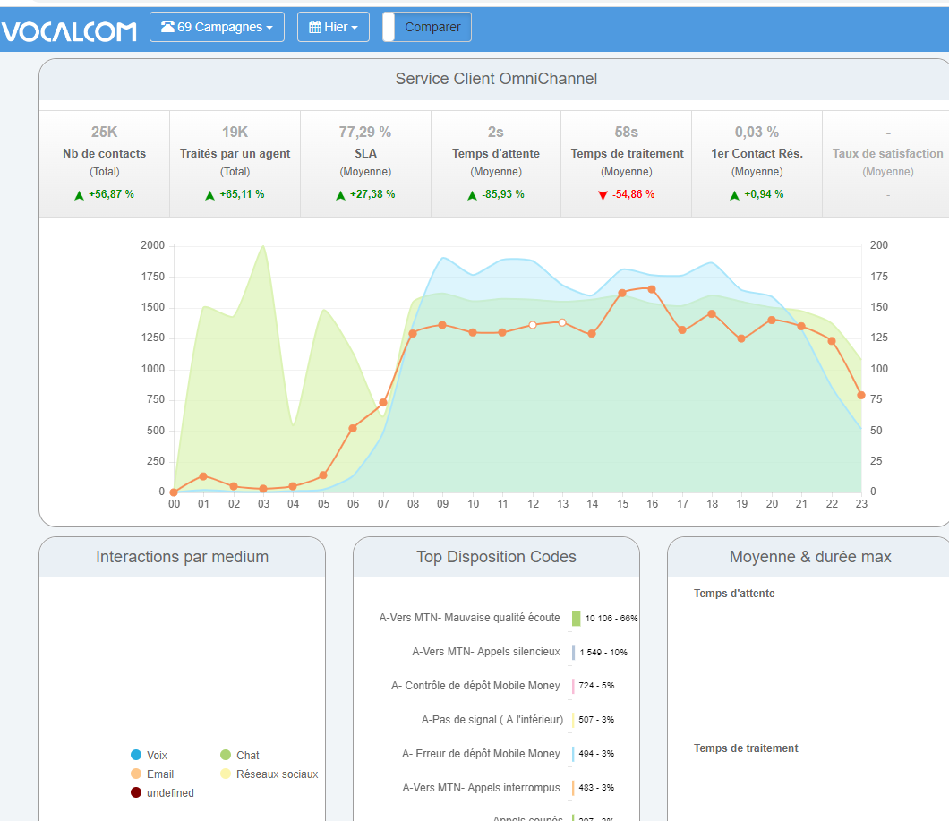
Figure 8:Tableau de bord de suivi des campagnes omnicanales
Ce tableau de bord comprend toutes les statistiques de base, telles que le nombre total d'appels, le temps de conversation, les indices de satisfaction, le niveau de service etc.
Il est affiché sur un grand écran que les téléconseillers et les managers peuvent surveiller en temps réel dans notre environnement open-space.
Il est également accessible en tous lieux et on peut y faire référence lors des mises à jour quotidiennes ou hebdomadaires de l'équipe.

Slide 36
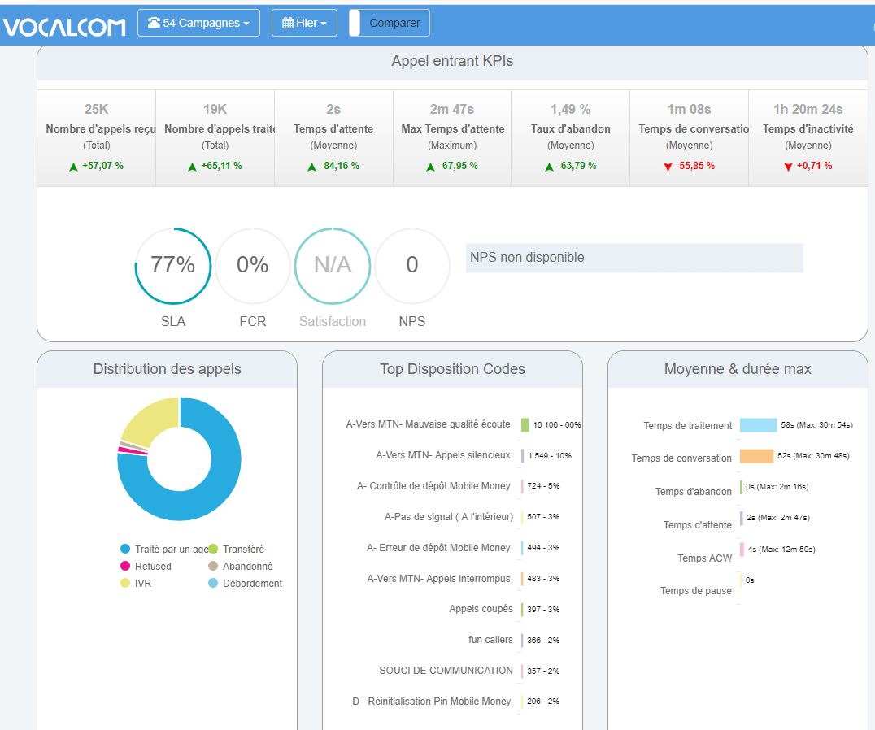
Figure 9: Tableau de bord de suivi des campagnes voix

Slide 37
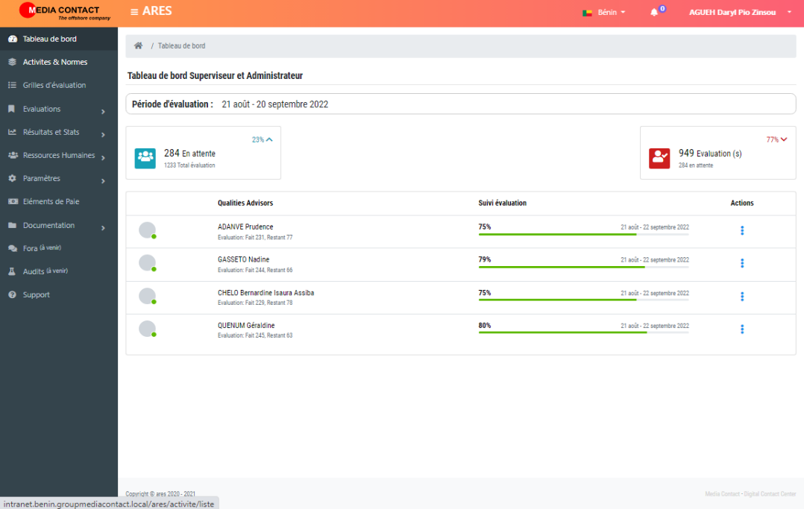
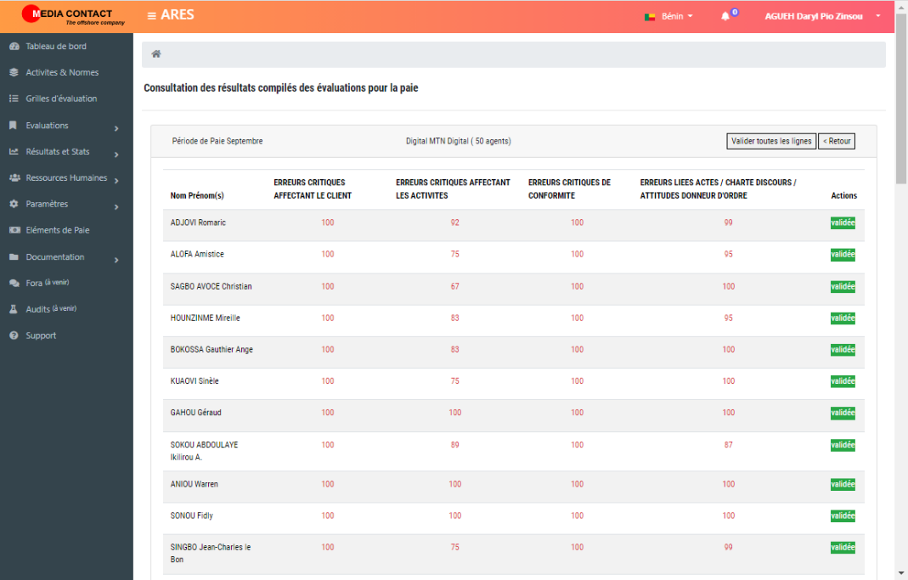
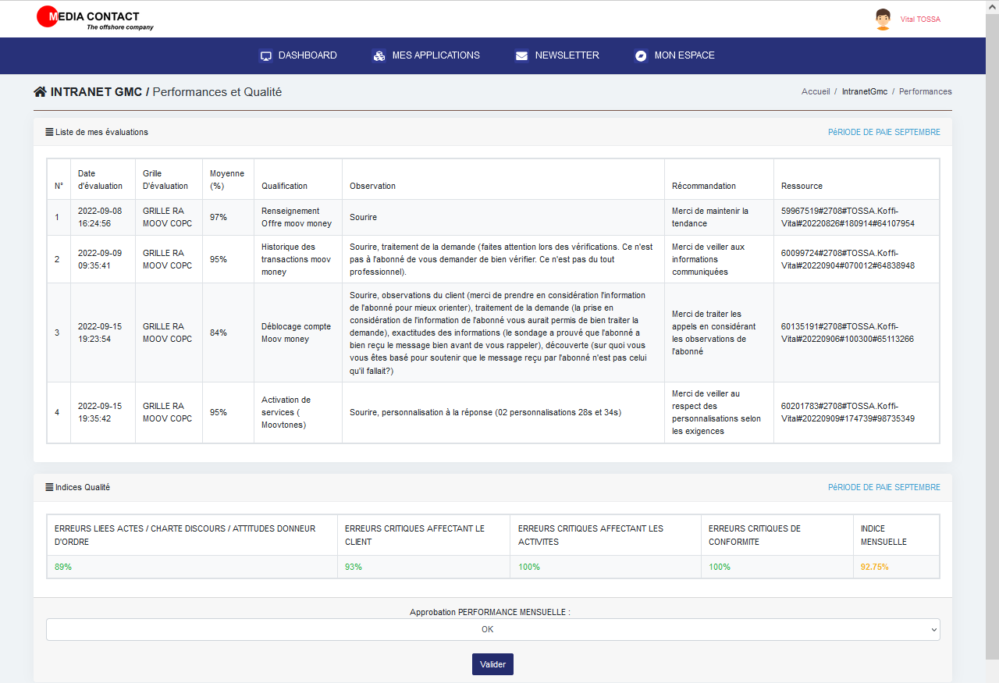
Tableau de bord qualité
Figure 10: Tableau de bord de suivi qualité

Slide 38
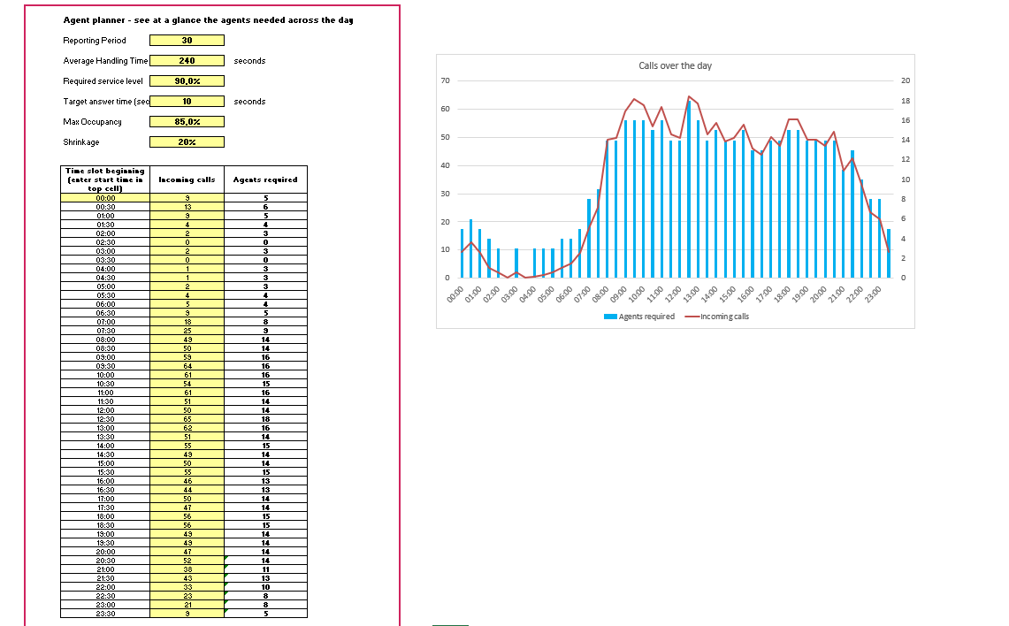
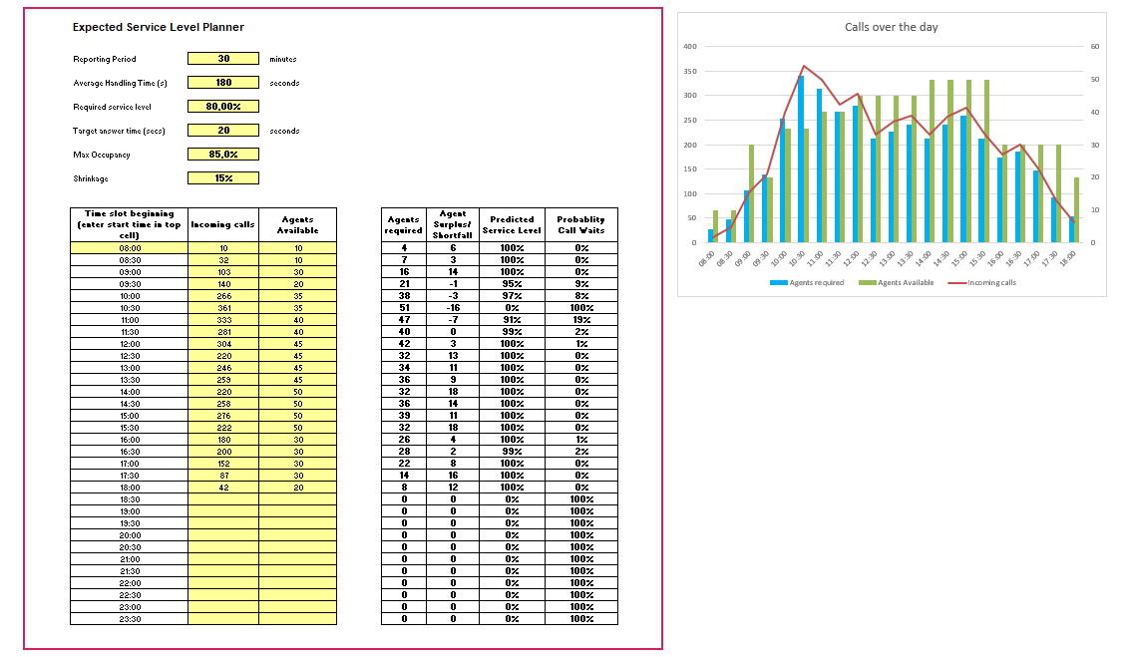
Tableau de bord volumétrie et capacitaire
Figure 11: Tableau de bord volumétrie et capacitaire

Slide 39
REPORTING
Les données devant composer notre reporting sont collectées à la bonne source et intègres.
Ces données sont :
Pertinentes : reflètent ce qui doit être mesuré d’après les urgences ;
Objectives : la méthodologie utilisée pour l’analyse n’est pas biaisée ;
Exactes : Numériquement correcte et non trompeuses ;
Représentatives : Reflètent la donnée globale sous- jacente.
Nous présentons ci-dessous les livrables que nous partagerons selon les périodicités bien définies.
TYPES DE REPORTINGS | DETAILS | FREQUENCE | FORMAT PROPOSE
REPORTINGS AUTOMATIQUES | Rapports d’activités de production | Journalière/Hebdo /Mensuel | PDF/Excel/Word POSSIBILITE DE DONNER LES DROITS POUR UN ACCES A DISTANCE A ORANGE BURKINA FASO
 | Qualification des appels (nombre de types de réclamations traitées) | Journalière/Hebdo/ Mensuel
REPORTINGS ANALYTIQUES | Rapport de suivi de traitement des requêtes et réclamations | Hebdo | Excel/Word
 | Rapport d’activités | Hebdo/Mensuel | Powerpoint
 | Rapport de suivi des retours clients | Hebdo | Powerpoint
BILANS | Tableau de bords de performance | Mensuel | Excel
 | Faits marquants de la semaine | Hebdo | Word
 | Evolution des indicateurs (sur 4 semaines glissantes) | Hebdo/Mensuel | Excel/Power Point
 | Bilan d’activité | Mensuel | Powerpoint
 | Rapport d’écoutes | Mensuel | Powerpoint
 | Rapport d’évaluation des superviseurs | Mensuel | Excel
 | Autres rapports générés dans le cadre de l’activité | Journalière/Hebdo/ Mensuel | Excel/Word/ Powerpoint
Tableau 27: Quelques types de reporting

Slide 40
COMITE DE SUIVI
MEDIA CONTACT mettra à la disposition d’ORANGE BURKINA FASO l’ensemble des moyens humains disponibles pour assurer la réussite du partenariat. Une organisation flexible et réactive sera mise en place pour garantir de façon irrévocable l’atteinte des différents objectifs. Conformément au cahier de charge reçu (Cf. comité de pilotage et comité de production ; page 12) différents comités animés seront les suivants :
Comité de pilotage ;
Comité de production hebdomadaire.
A tout ceci nous pouvons ajouter :
un Comité qualité mensuel chargé d’analyser spécifiquement les résultats qualité, les réajustements ou réaménagement à apporter dans le but de simplifier le parcours client et satisfaire le client.
une cellule opérationnelle : cette cellule placée sous la responsabilité du chargé de compte se réunit toutes les semaines pour recenser toutes les difficultés de la semaine précédente, avec remise d’un rapport tous les lundis récapitulant l’ensemble des incidents et leur niveau de résolution, des difficultés métiers, procédures de traitement et préconisations.
Composition de la cellule opérationnelle
Pour MEDIA CONTACT
Chargé de compte :
Superviseur :
Team leader :
Formateurs :
Conseillers clients sénior.

Slide 41
Toute ressource dont la présence est jugée nécessaire après validation d’ORANGE BURKINA FASO
Briefing hebdomadaire
Ce cadre regroupe les conseillers clients, le superviseur, au moins un formateur, un agent qualité et le représentant côté ORANGE BURKINA FASO.
Ils se réuniront chaque semaine pour échanger sur :
l’actualité de la semaine ; le rappel des consignes de la semaine ;
le débriefe des remontées clients et les écarts de la semaine ; le recueil des remontées des conceptions.
RESPECT DES REGLES DE COMPLIANCE ET DE SECURITE
Dans le cadre de la gestion des contacts, les agents seront amenés à manipuler des données à caractère personnel liées aux clients.
A MEDIA CONTACT, nous sommes convaincus que la protection des données personnelles n'est pas qu’une question de sécurité ou de respect d’un cadre règlementaire donné, mais qu’elle est avant tout une question d'engagement individuel et organisationnel.
À cet égard, MEDIA CONTACT protège les Données Personnelles traitées pour le compte de ses Clients au travers de la mise en œuvre de mesures techniques, physiques et organisationnelles appropriées. De telles mesures et contrôles permettent d’assurer que MEDIA CONTACT fournit à ses Clients des garanties suffisantes de telle manière que le traitement réponde aux exigences de la législation relative à la Protection des Données Personnelles et garantit la protection des droits de la personne concernée.
Pour faire face à ces contraintes (confidentialité, respect des normes en vigueur…) MEDIA CONTACT dans le traitement des données à caractère personnel établit des principes généraux ci-dessous :

Slide 42
Licéité – Les données personnelles sont collectées et traitées une fois le consentement de la personne concernée obtenu ou lorsque le traitement est légitime ou nécessaire conformément à la législation relative à la protection des données personnelles ;
Loyauté – Le traitement des données personnelles devra prendre en compte les circonstances particulières et le contexte dans lequel des données personnelles sont traitées;
Transparence – Toute information et communication relative au traitement de données personnelles doit être aisément accessible, facilement compréhensible, transparente et exprimée en des termes clairs et simples ;
Limitation des finalités – Les données personnelles devront être collectées pour des finalités déterminées, explicites et légitimes et ne pas être traitées ultérieurement d’une manière incompatible avec ces finalités ;
Minimisation des données – Les données personnelles collectées devront être adéquates, pertinentes et limitées à ce qui est nécessaire au regard des finalités pour lesquelles elles sont traitées ;
Exactitude des données – Les données personnelles devront être exactes et, si nécessaires, tenues à jour. Toutes les mesures raisonnables doivent être prises pour que les données personnelles qui sont inexactes, eu égard aux finalités pour lesquelles elles sont traitées soient effacées ou rectifiées sans tarder ;
Limitation de la conservation – Les données personnelles devront être conservées sous une forme permettant l’identification des personnes concernées pendant une durée n’excédant pas celle nécessaire au regard des finalités pour lesquelles elles sont traitées ou pour toute durée résultant d’une obligation légale.

Slide 43
Intégrité et confidentialité – Les données personnelles devront être traitées de façon à garantir une sécurité appropriée des données personnelles, y compris la protection contre le traitement non autorisé ou illicite et contre la perte, la destruction ou les dégâts d’origine accidentelle, à l’aide de mesures techniques ou organisationnelles appropriées.
A cet effet, tous les agents du groupe MEDIA CONATCT reçoivent un ensemble de connaissances élémentaires au sujet des principes applicables au traitement des données personnelles au moyen d’un programme de formation à la protection des données personnelles. Ils ont en outre dans leur contrat de travail une clause de confidentialité.
Pour les opérations « sensibles », les agents affectés ont une clause de confidentialité renforcée (avenant au contrat de travail).
POLITIQUE RESSOURCES HUMAINES
En tenant compte des exigences du cahier des charges à la page 13 portant sur les prérequis de la politique des Ressources Humaines, nous abordons dans ce paragraphe les points suivants :
Notre politique de recrutement ; Conformité aux exigences des RH ; Plan de formation.
NOTRE POLITIQUE DE RECRUTEMENT
Le processus de recrutement que nous mettons en place tient compte: du contexte social, de l’environnement économique et surtout de l’exigence du Client Donneur d’ordres. Nous considérons le recrutement comme la première étape de notre cursus d’intégration. Nous avons un modèle RH permettant de mener des campagnes de recrutement massif dans un laps de temps réduit tout en garantissant la qualité des ressources recrutées.
Ci-dessous nos grandes étapes :

Slide 44
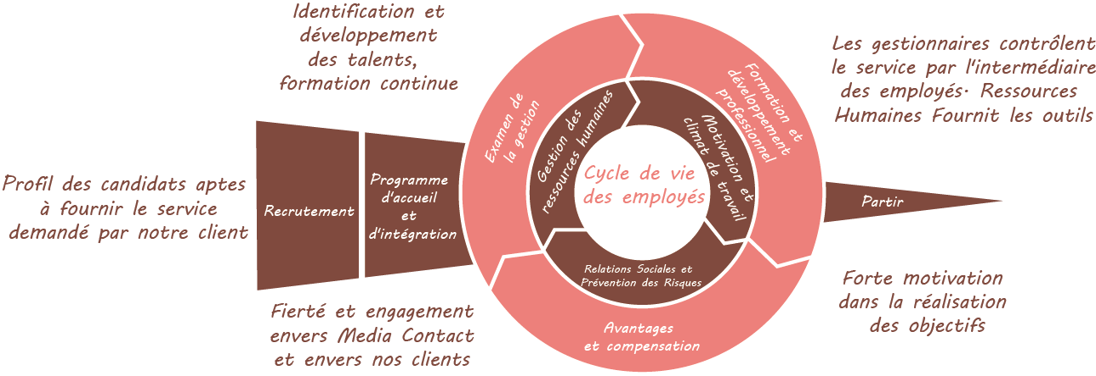
1
2
3
4
5
6
7
APPEL A CANDIDATURE
TRI DE DOSSIERS
RECRUTEL
PLENIERE
SELECTION DEFINITIVE
FORMATION
AFFECATION AUX OPERATIONS
Recherche du bon profil dans les bases des données internes ou externes si nécessaires
Test softskills, Présentation, passage de tests métiers, si nécessaire de personnalité
Points étapes réguliers et bilan de prestation en fin de période d’essai
Identification du besoin client
Vérification de l’adéquation profil poste de travail, Petit oral de masse, entretien individuel
Bilan retraçant les notes + délibération
Phase de suivi intégration avec constitution des pépinières
Figure 12 : Process de recrutement
Ce processus permet aux candidats, une fois en situation de travail, de commencer immédiatement à donner le meilleur à nos clients. Il permet également d’avoir une forte probabilité de réussite des actions/tâches relatives aux fiches de poste.
Le schéma ci-après décrit nos process et méthodologies RH
Figure 13: Process et méthodologie Ressources Humaines

Slide 45

Notre dispositif tests de recrutement prévus pour vérifier les exigences minimales du personnel affecté au compte ORANGE BURKINA FASO
Les tests que nous mettrons en place permettront de récolter des données objectives sur les candidats, et faciles à comparer entre-elles.
Ces différents tests de recrutement adaptés permettent au candidat de démontrer concrètement certaines de ses compétences, et peuvent ainsi faciliter et orienter la décision
Finale.
Les tests de personnalité :
La grille d’évaluation se fait sur 7 axes de personnalité :
Conscience professionnelle
Autorité
Recherche de résultats personnels
Dynamisme
Sociabilité
Ouverture d’esprit
Tempérament
Les tests d’aptitude et de compétences :
Les tests d’aptitudes verbales :
Que ce soit à l’écrit (grammaire, orthographe, vocabulaire) ou à l’oral (élocution), il ne suffit pas dans ces métiers de savoir lire, écrire et parler. Il faut pouvoir le faire avec aisance pour pouvoir s’adapter et réagir à bon escient à toutes les situations.
Les tests d’intelligence et de logique :
Les tests de raisonnement :
Ces tests permettent d’évaluer les aptitudes de compréhension et de raisonnement du candidat, tout en évaluant aussi sa rapidité à analyser des situations totalement différentes
Figure 14: Dispositif de tests de recrutement

Slide 46
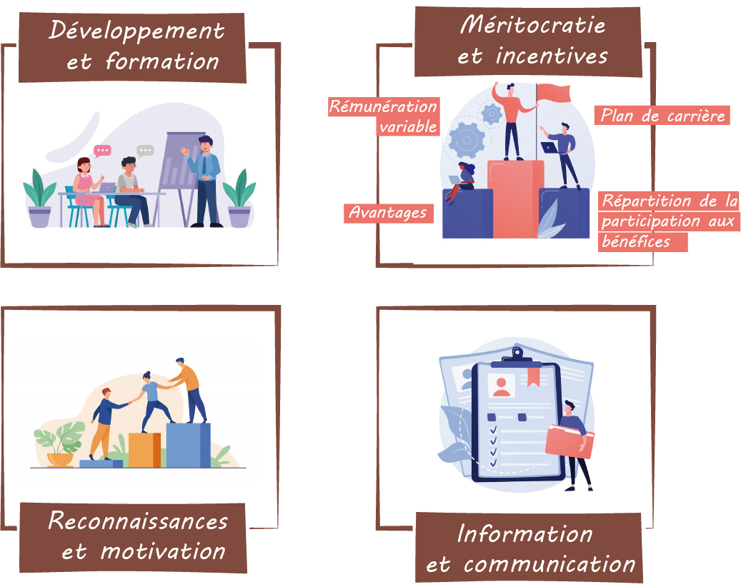
CONFORMITE AUX EXIGENCES RESSOURCES HUMAINES
De façon générale à MEDIA CONTACT nous sommes résolument orientés Humain. Notre politique RH se base principalement sur les thèmes indiqués dans le graphique suivant :
Figure 15: Politique Ressources Humaines
Pour répondre aux besoins du cahier des charges, nous nous engageons à nous conformer aux exigences RH à travers les items ci-après :

Slide 47
Maximisation du recrutement à proximité du site de production
Notre politique de maximisation du recrutement à proximité du site de production est axée sur deux principales approches.
D’une part, Média Contact développe une coopération avec les écoles de formation universitaire proches de son site de production afin de se positionner pour le recrutement des candidats motivés et sérieux. Cette démarche permet de recruter un personnel majoritairement proche de l’entreprise et imprégné des réalités du secteur.
D’autre part, notre communauté virtuelle est composée de potentiels candidats actifs sur la toile. Ainsi, à travers les offres d’emploi postées par nos community managers, nous arrivons à dénicher dans cette communauté les futurs employés dont les lieux d’habitation sont assez proches de notre site de production, afin de faciliter leurs conditions d’accès à l’entreprise.
Profil et niveau de qualification des téléopérateurs pouvant évoluer, (métier)
Média Contact se conformera aux critères d’exigences relatives au profil et au niveau de qualification des téléopérateurs pouvant évoluer sur sa plateforme.
La quête de l’excellence étant notre leitmotiv au quotidien, nous nous efforçons d’accompagner toutes nos ressources à offrir une qualité de service irréprochable. Pour ce faire, nous favorisons la promotion interne à travers les plans de montée en compétences. Ce procédé participe à l’évolution professionnelle et au développement de carrière de nos collaborateurs. Ci-dessous une proposition de matrice de compétence pour quelques profils embarqués dans le projet

Slide 49
Acquisition forte de la culture client Orange Burkina Faso par les conseillers
Pour faire adhérer les conseillers à la culture ORANGE BURKINA FASO, nous proposons plusieurs approches :
D’un côté, nous suggérons la mise en place d’un cadre formel d’immersion préalable à toute entrée en production sur la campagne du donneur d’ordre. Durant cette étape qui a lieu dans les locaux d’ORANGE BURKINA FASO, pour une durée d’une semaine, les conseillers nouvellement recrutés découvrent la société à travers ses directions, ses valeurs, ses missions et ses perspectives. C’est la période idéale pour les responsables d’ORANGE BURKINA FASO de faire connaitre la culture d’entreprise de leur organisation aux nouvelles recrues. Tout ce dispositif peut être évalué via les différents indicateurs RH que nous pilotons pour les projets similaires,
Organisation trimestrielle des sessions de e-Learning sur les valeurs d’ORANGE BURKINA FASO.
Plaquettes informatives et des vadémécums synthétiques sur ORANGE BURKINA FASO doivent être distribués aux équipes dédiées ORANGE BURKINA FASO.
Un branding personnalisé sera fait sur toute la plateforme, rappelant en permanence les couleurs, le logo, le slogan et les messages édifiants véhiculés par la société.
Figure 16: Processus d'acquisition ADN ORANGE BURKINA FASO

Slide 50
Motivation des équipes (incitations financières, reconnaissance).
Notre politique de motivation salariale est basée sur des objectifs quantitatifs et qualitatifs avec un plan de rémunération fixe et variable.
Pour accompagner le personnel à répondre objectivement aux besoins du client, nous proposons des contrats à durée déterminée, indéterminée ou à temps partiel pour des activités ponctuelles et saisonnières et à temps plein pour des activités de longue durée.
De plus, certains challenges sont régulièrement entre les équipes dont la finalité est d’offrir de distinguer les employés par des récompenses autres que financières. Les avantages offerts vont des bons d’achats aux abonnements à plusieurs services, en passant par des journées de congés supplémentaires ou des bons de restaurant, les paniers électroménagers, etc.
Par ailleurs, afin de garantir un climat de travail stimulant, nous organisons au cours de l’année des événements à caractère récréatif tels que le team building, les tournois sportifs entre le personnel ou la célébration en interne de fêtes ou journées internationales. Il s’agit par exemple de la fête de la musique, de la journée de la jeunesse, la journée internationale de la femme...
VALORISATION DES COLLABORATEURS
Le bien-être au travail et la fidélisation de l’employé passe par plusieurs démarches. A Média Contact, nous développons une approche qui facilite l’épanouissement du collaborateur et la cohésion d’équipe.
Les principaux leviers sur lesquels nous nous appuyons pour la valorisation des collaborateurs sont :

Slide 51
Gestion des commentaires
Santé au travail
Rewarding conjoint avec les clients
Engagement sociétal
Figure 17: Valorisation des collaborateurs

Slide 52
Approche structurée dans la mise en place d’un dispositif de formation initiale et continue
Notre approche structurée dans la mise en place d’un dispositif de formation initiale et continue est basée sur deux principaux aspects.
D’un côté, nous relevons qu’à l’issue du recrutement, une fiche synthétique des observations sur chaque candidat est transmise aux formateurs. Ce document recense les points forts, les points faibles et les principaux axes d’amélioration sur chaque candidat en salle de formation. En aval, ces informations permettent de cartographier les différents profils des candidats en salle de formation (forts, moyens, faibles). Cette catégorisation détermine l’approche à avoir envers chaque ressource en formation.
D’un autre côté, des évaluations sont effectuées selon plusieurs fréquences pour jauger le niveau d’assimilation des savoirs dispensés et le niveau de maitrise des compétences de chaque ressource. Ces évaluations sont hebdomadaires, mensuels, trimestriels. Les constats issus de ces quizz justifient également le déroulement de quelques modules en formation continue.
Développement de la polyvalence
Média Contact met en place les meilleures conditions pour favoriser la polyvalence dans le rang des conseillers. Cette démarche consiste à accompagner les conseillers à faire face à la variabilité de la demande, aux menaces de la concurrence et aux contingences de l’environnement et du secteur d’activité. A terme, cela permet aux agents de posséder une multiplicité de compétences dans l’exécution de leurs activités il pourra travailler au niveau de la voix que des réseaux sociaux . Nous envisageons un taux de polyvalence des équipes 90%, Ils présentent ainsi les aptitudes à s’adapter à la montée du flux et donc à une meilleure absorption des pics d’appels. Ils sont formés sur les aspects métiers ainsi que sur l’ensemble du catalogue des produits et services afin d’être poly compétent, c’est-à-dire avoir la maîtrise fois de tous les produits et services des clients donneurs d’ordres, tout en possédant la technicité, la maîtrise de l’activité et la compétence.

Slide 53
Réduction du turn-over et de l’absentéisme
Pour réduire le taux de turn over, nous adoptons sur chacune de nos opérations un plan d’intégration rigoureux qui consiste à déployer selon une fréquence définie pour chaque activité un effectif variable ou constant. L’autre avantage de cette approche est de garantir un effectif suffisant pour la prise en charge du flux, même dans les périodes de pic.
Cependant, s’il arrive des cas de départs, nous avons mis en place un système d’enquête personnalisée auprès de ces anciens collaborateurs afin de recueillir les raisons réelles de leur départ. Cette méthode permet d’analyser ces motifs de départs et d’agir sur les leviers utiles à l’amélioration de notre capacité de rétention des employés.
Notre style de management et d’encadrement favorise également la réduction du turn over et des absences. Nous offrons la possibilité à nos employés d’avoir plus de responsabilité et d’autonomie.
Pour encadrer les absences nous donnons la possibilité à nos collaborateurs d’introduire des demandes de plannings spéciaux afin de les accompagner au mieux dans la gestion de leur temps

Slide 54
PLAN DE FORMATION
Les actions de formations délivrées à l’endroit du Groupe Media Contact sont assurées par notre académie de formation
Son rôle majeur est d’accompagner tous les acteurs de Media Contact en :
• Fournissant l'environnement, l'accompagnement et les ressources nécessaires pour le développement des compétences des apprenants.
• Offrant des services de formation diversifiés aux adultes.
Notre processus de formation englobe, les actions, les outils et la gestion de la politique de formation.
Le processus de formation de Média Contact est l’entière responsabilité de l’Académie de formation, élaboré pour les acteurs opérationnels et se représente comme suit :
Notre procédure de formation
Cette procédure concerne principalement la formation initiale et la formation continue. La formation tient compte d’un seul et unique objectif => garantir le meilleur service possible par une équipe d’agents top performants tout au long du cycle de vie du service.
Une fois le candidat sélectionné pour l’opération, il intègre notre parcours de formation. Il s’agira de l’outiller sur les fondamentaux du métier et sur les offres, produits et services d’ORANGE BURKINA FASO. Le schéma plus bas reprend en détail de cette étape.

Slide 55




Début de la formation
Comité de Fin de Formation
DECOUVERTE ET INTEGRATION
GESTION RELATION CLIENT
TELEVENTE
PRODUITS ET SERVICES /APPLICATION
Intégration MEDIA CONTACT
Présentation du règlement et du fonctionnement de l’entreprise
Présentation du projet et du client donneur d’ordre
Le fonctionnement du service client,
Les compétences,
Les techniques de communication, de traitement des objections
Les techniques de ventes en ligne
Produits et services, procédures de travail et applications métiers
Simulation : mis en situation d’appels
Durée : selon les process du client
Figure 18 Process générique de formation
Le Comité de Fin de Formation (COFIFO) est l’instance qui procède à la validation d’entrée définitive des apprenants en production. Cette assemblée se tient à l’issue de la phase de pépinière et avant l’entrée officielle en production des agents et leur planification par la direction des programmes.
Seuls les agents ayant obtenu plus de 90% seront retenus pour intégrer l’effectif dédié à la campagne

Slide 56
Formation initiale
Formation initiale pour les agents : Nos modèles de formation ont été élaborés sur la base de nos compétences groupe développées durant les 15 dernières années sur des projets similaires. Ci-dessous un exemplaire de note synoptique de formation
Notre synoptique de formation aux métiers de la relation client
 | MODULES DE FORMATION | M a s s e h or a ir e | C ible
GENERALITES | Module 1 : Découverte de la formation | 10 | C o n s e i l l e r s C l i e n t s
 | • Prise de contact avec le groupe/Présentations croisées • Présentation du programme et du déroulement de la formation • Découverte du Groupe Media Contact et de sa culture d'entreprise • Rappel sur les notions clés d’un centre de contacts • Rappel sur les conditions générales d’exercice du métier
 | Module 2 : Maitriser les activités types et compétences liés au métier | 16
 | • Clarification des notions d'activité type et de compétence • Les activités types • Les compétences transversales et professionnelles du métier
 | Module 3 : Communiquer en relation client | 16
 | • Les techniques de communication • L’empathie et les techniques d’expression orale • Les techniques de contrôle du cadre de l’entretien
GESTION CONTACTS ENTRANTS | Module 4 : Assurer des missions d’informations et de conseil | 10
 | • Etapes d’un entretien en réception de contacts • Charte d’accueil et charte de prise de congé
 | Module 5 : Apporter une assistance, un service, un dépannage (SAV) | 12
 | • Les procédures de traitement des requêtes • La posture de service • Les techniques de gestion des réclamations clients • Cas d’interlocuteurs difficiles
 | Module 6 : Gérer des dossiers clients et réaliser des actions de fidélisation | 10
 | • Clarifications sur les notions clés de Fiche client et de gestion des dossiers clients • Fidélisation des clients sur la base des motivations d’achat
 | Module 7 : Savoir identifier et traiter les objections | 6
 | • Types d’objections • Techniques de traitements des objections
TOTAL |  | 80 heures
Tableau 28; synoptique de formation

Slide 57
A l’issue de chaque session la qualité de la formation est évaluée :
Par les participants : fiches d’évaluation à chaud et à froid (2 semaines après l’intégration en production).
Par le formateur et les équipes opérationnelles : contrôle des acquis via des quiz.
Une fiche d’accompagnement est définie pour évaluer la montée en compétence et permettre l’accompagnement de l’agent.
Formation continue
La Formation continue est alimentée par les retours de sondage clients, les résultats du suivi qualitatif des entretiens et des quizz, les remontées du back office. Les cadres individuels ou de groupe (ateliers) permettront la mise à niveau des conseillers pour la gestion des situations et / ou produits particuliers.
Les responsabilités des équipes de formation seront les suivantes:
Identification des besoins en formation suite aux remontées terrain qualité et quantité
Déployer les modules de formation continue conformément aux indications et mises à jour transmises par ORANGE BURKINA FASO
Déployer les formations dans le cadre des montées en charge;
Réaliser 4 heures de formation continue par mois et par agent.

Slide 58
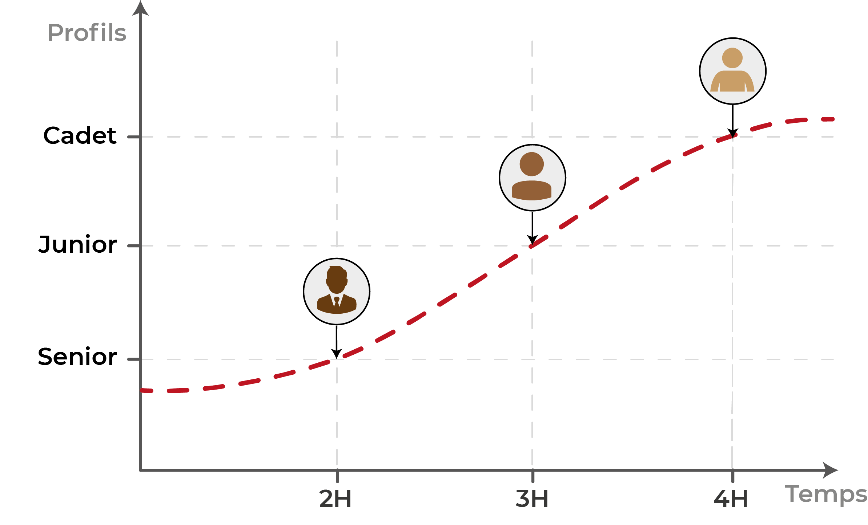
Figure 19: Courbe d’apprentissage MC
Cette courbe présente la quote-part des heures de formation continue consacrées à chaque catégorie des conseillers clients. Cette répartition suit une logique d’ancienneté à savoir :
Cadet : entre 0 et 03 mois d’ancienneté ;
Junior : entre 03 et 09 mois d’ancienneté ;
Sénior : plus de 12 mois d’ancienneté.
La formation continue portera essentiellement sur les différentes familles de difficultés rencontrées :
Traitement de la demande (Qualité de la réponse, présentation, qualité d’écoute, ton et politesse, "sourire" au téléphone, patience, reformulation, capacité à conclure…)
Gestion du stress et des conflits,
Discours commercial (plus particulièrement pour les agents en charge de la rétention),
Maîtrise de l’offre,
Respect des objectifs en termes de performances commerciales.

Slide 59
Formation des managers
Dans les activités de centre d’appels et encore plus particulièrement pour les prestations de service client, une grande partie du succès des opérations réside dans la qualité du middle management (superviseurs…).
Conscient de cela, MEDIA CONTACT a mis en place un cursus de formation spécifique pour tous ses managers. Les thématiques suivantes sont abordées:
Stratégie : stratégie de l’entreprise, finance et droit social, approche des résultats financiers.
Leadership / management: motivation, coaching, communication…
Outils : bureautique avancée (Word, Excel, Power Point).

Slide 60
PLAN QUALITE
Dans le but d’apporter sa réponse au projet de plan qualité contenu dans le cahier de charges à la page 14, le groupe Média Contact dans son approche définit un ensemble d’indicateurs qui sont adossés aux outils de contrôle et d’évaluation. Ces évaluations ont pour but de déceler les écarts et adresser les causes racines pour une amélioration continue de l’expérience client. Pour ce faire nos pratiques s’enrichissent de la norme COPC.
LES TYPES D’EVALUATIONS
MEDIA CONTACT s’engage à effectuer à minima un contrôle des compétences des conseillers sur les différentes prestations conformément au cahier de charge. Afin de garantir l’atteinte des objectifs de satisfaction du client final et du donneur d’ordres, les évaluations des points de contact se fera par programme et pour chaque conseiller.
A ce titre, nous mettons en œuvre les évaluations comme suit:
Evaluation des traitements | Emulation client | Test de connaissance | Historisation des contacts | Enquête de satisfaction
Des écoutes à distance et en côte à côte pour chaque conseiller par des qualiticiens formés qui écoutent les appels et/ou relisent les écrits. | Des appels /écrits mystères qui se font au fil des lancements d’offres et des modifications des procédures et méthodologies | Un quiz mensuel à administrer aux conseillers et équipe d’encadrement avec une note minimale | Une analyse des codifications par conseiller | Des enquêtes de satisfaction effectuées par le service qualité auprès des contacts ayant été en relation avec le centre pour collecter la voix du client
Un choix des transactions à évaluer fait de façon aléatoire | Des appels /écrits mystères effectués pour l'ensemble des canaux de prise en charge | Un quiz portant sur les thématiques telles : les offres, produits et services, les procédures de traitement, les compétences et connaissances minimales au poste | Un suivi des écarts de codification | Une analyse des motifs d’insatisfaction
Un échantillonnage représentatif prenant en compte l’ensemble des canaux de contact et proportionnel au volume de transactions traitées | Des appels/écrits mystères effectués à l'interne par des personnes cibles.
Tableau 29: Evaluations types

Slide 61

PRINCIPE D’EVALUATION DES CONSEILLERS CLIENTS
Dans le cadre du projet, le monitoring est fait à distance ou en côte à côte, suivant un quota d’évaluation en fonction du profil du conseiller client (ancien ou nouveau). L’ensemble des notes ainsi que les axes d’améliorations sont régulièrement communiqués aux équipes via nos tableaux de bord qualité.
NOUVEAUX CONSEILLERS (CC)
ANCIENS CONSEILLERS (CC)
Les nouveaux conseillers sont évalués au moins une fois par semaine pendant leur premier mois au poste
Chaque conseiller doit être évalué de manière continue
Le nouveau CC est évalué 4 fois durant son premier mois de production
L’ancien CC est évalué au moins une fois par mois à distance et au moins 1 fois par trimestre en côte à côte
Le nouveau CC en échec
Evalué 7 fois
4 fois en tant que nouveau
3 fois de plus après débriefe
L’ancien CC en échec:
Evalué 4 fois:
1 fois en tant qu'ancien
3 fois de plus pour déterminer si l'échec est isolé ou est symptomatique de mauvaise performance
Figure 20: Principe d'évaluation CC
Afin d’assurer la cohérence et la constance des évaluations, des actions de calibrage sont régulièrement menées ainsi qu’une mise à jour régulière des outils et procédures. Les différentes évaluations s’appuient sur une grille d’évaluation qui récapitule les attributs à surveiller lors du traitement de la transaction.

Slide 62
La grille d’évaluation proposée par Média contact est subdivisée en trois parties à savoir :
Exactitudes d’Erreurs critiques Client ;
Exactitudes d’Erreurs critiques Activité ;
Exactitudes d’Erreurs critiques Conformité.
La sélection des attributs est faite grâce à la collecte des motifs d’insatisfaction au travers de remontée client, des enquêtes de satisfaction.
La qualité des prestations d’accueil des demandes client sera mesurée sur la base des indicateurs et critères suivants:
LES CRITERES ET INDICATEURS DE SUIVI
Indicateurs clés | Description | Sources | Méthodes de calcul | Target | Périodicité | Cible
Exactitudes d’Erreurs critiques Client | Tout ce qui, du point de vue du client pour causer une insatisfaction (Résolution de la demande, échec de communication claire,) | Evaluation | Nombre de contacts sans erreurs Critiques Client/ Nombre total de Contacts évalués*100 | 95% | Hebdomadaire Mensuelle | - Programme - Conseiller
Exactitudes d’Erreurs critiques Activité | Tout écart de nature à impacter l’activité | Evaluation | Nombre total de contact sans erreurs critiques d’activité / Nombre total de Contacts évalués *100 | 90% | Hebdomadaire Mensuelle | - Programme - Conseiller
Exactitudes d’Erreurs critiques Conformité | Tout énoncé contraire aux dispositions légales applicables relatives à la protection des données à caractère personnel et à ses éventuelles modifications. | Evaluation | Nombre total de contact sans erreurs Critiques de conformités / Nombre total de Contacts évalués *100 | 99.5% | Hebdomadaire Mensuelle | - Programme - Conseiller
Contact Résolution | Vérifie la satisfaction de la demande | Evaluation / Enquête de satisfaction | Nombre de contacts qui ont été résolus au cours du premier contact / Nombre total de contacts ayant obtenu une réponse*100 | A définir avec Orange Burkina Faso | Mensuelle | - Programme
Pertinence de l’escalade | Vérifie la conformité des remontées vers l’équipe support | CRM | // Nombre de remontées précises / nombre de remontée total*100 | 90% | Mensuelle | - Programme - Conseiller
Tableau 30: Quelques Indicateurs clés

Slide 63
La mesure de l’expérience client se fera au travers des indicateurs suivants :
Indicateur | Descriptif | Sources | Mode de calcul | Target | Périodicité | Cible
CSAT : (Customer satisfaction Score) | Permet de comprendre les principaux facteurs de Satisfaction Client, | Enquête de satisfaction | % de client très satisfait+ % de client satisfait/ le nombre de clients interrogés qui ont répondu à tout le questionnaire | 85% | Trimestriel | - Programme
DSAT : (Dissatisfaction score) | Permet de comprendre les principaux facteurs d'Insatisfaction | Enquête de satisfaction | % clients très insatisfait/ nombre de clients interrogés qui ont répondu a tout le questionnaire | <5% | Trimestriel | - Programme
NPS : (net Promotor Score) | Mesure la propension et la probabilité de recommandation | Enquête de satisfaction | % des promoteurs (notes 9 et 10) – % des détracteurs (notes de 0 à 6) | 75% | Trimestriel | - Programme
CES : (Customer Effort Score) | Mesure l'effort demandé à ses clients pour effectuer une action précise | Enquête de satisfaction | % effort élevé - % effort faible | Avoir un score faible à définir ensemble | Trimestriel | Programme
Tableau 31: Indicateurs Expérience client
METHODE DE COLLECTE DES DONNEES
La mesure de l’expérience client se fait par le canal d’un questionnement adressé aux clients finaux et aux clients donneur d’ordre. Dans notre démarche, les outils de collecte tels que le phoning, serveur vocal interactif, le pucthing des liens digitaux via SMS seront mis en avant et adaptés aux facteurs culturels du Burkina Faso.
Pour le client final, le questionnaire s’appuie sur le parcours client mis en place en mettant l’accent sur élément clé de sa satisfaction afin d’identifier les problèmes et y remédier.
Ce questionnaire sera adressé à tous les clients si le nombre d’interaction journalier est inférieur à 1000 et un échantillon représentatif pourra être défini si le volume est supérieur. Il est également adressé selon la durée moyenne de traitement des requêtes et réclamations définies.

Slide 64
En ce qui concerne le client donneur d’ordre il regroupe les exigences contractuelles.
Dans le pilotage au quotidien des activités, MEDIA CONTACT mettra un accent particulier sur les fluctuations de flux ayant un impact sur la satisfaction des clients.
Dans cet optique, un premier niveau d’analyse (nombre de cas, description précise des types de remontées clients, consignes en cours, retour attendu) sera partagé à ORANGE BURKINA FASO. Notre fiche de remontée des incidents comprend à minima les informations ci-dessous
Détection de l’incident
Communication aux interlocuteurs
Suivi jusqu’à relève complète de l’incident.
CORRECTIONS DES ECARTS ET ENCADREMENT DES EQUIPES
Le but premier de notre gestion du rendement est de promouvoir et d’améliorer l’efficacité de nos employés. Nous la mettons en œuvre via un processus continu qui permet aux équipes de travailler ensemble en vue de planifier, contrôler et réviser les objectifs de travail et la contribution de chacun à l’atteinte des objectifs. Notre politique dans ce sens, se base sur Le management et le coaching des équipes.

Slide 65
Ci-dessous une synthèse de nos pratiques :
ENTRETIEN INITIAL DE COACHING
Diagnostic initial
Définition du plan de progression pour une durée définie
Suivi réalisé
Soutien sur les cas difficiles
Planification du soutien et de l’accompagnement
Définition du plan de progression pour une durée définie
ENTRETIEN DE PILOTAGE
ACCOMPAGNEMENT TERRAIN
Bilan des actions en cours
Objectifs action à venir
Contrats personnalisés
Programme de soutien
Au moins 2 fois par mois suivant les besoins
Soutien au quotidien
En fonction des besoins
1 fois par trimestre – Durée indicative maxi 3 heures
Entretien annuel enrichi du cycle des entretiens de Coaching
Tableau 32: Synthèse pratique management et coaching des équipes
GESTION DES ACCES UTILISATEURS
Pour la réalisation de l’activité, Orange Burkina Faso mettra à notre disposition des applications. L’accès à ses différentes applications se fera via des identifiants et mot de passe personnalisé.

Slide 66
Ci-dessous notre proposition de gestion des accès des applications clientes :
01
03
ENTRÉE EN FORMATION
ACCES BLOQUE
Envoyer le point des Ressources humaines pour la création des accès dès entrée en formation selon habilitations des conseillers (équipe titulaire+ astreinte)
En cas d’accès bloqué introduire immédiatement une demande de réinitialisation
02
04
REVUE DES ACCES
DEMISSION ou ABSENCE PROLONGEE
Etablir chaque semaine un reporting sur l’état des accès et le partager à toutes les équipes.
Un calibrage chaque 03 mois sur les accès activés supprimés ou réinitialiser à valider par toutes les parties prenantes
Envoyer la liste des agents ne Faisant plus partie de l’effectif dès constatation pour suppression
Figure 21 Gestion des accès utilisateurs

Slide 67
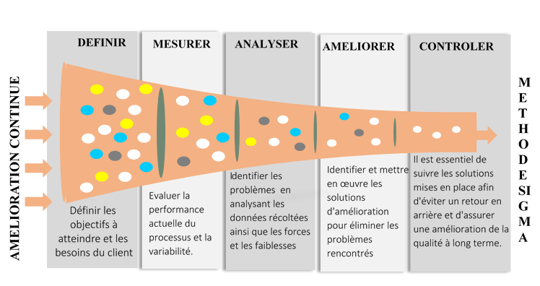
AMELIORATION CONTINUE ET CAPACITE A ACCOMPAGNER LE CHANGEMENT
Parallèlement à cette approche qualité, MEDIA CONTACT a mis en place une démarche d’amélioration continue basée sur la méthodologie Six Sigma.
Cette méthodologie permet à MEDIA CONTACT de faire évoluer ses process par l’identification proactive des faiblesses et des axes d’amélioration.
La méthodologie Six Sigma permet l’amélioration continue et l’excellence opérationnelle.
La méthodologie utilisée par Six Sigma – DMAAC (Définir, Mesurer, Analyser, Améliorer, Contrôler), s’appuie sur les données et les informations fournies par les équipes opérationnelles pour analyser les causes principales et accompagner le changement.
Figure 22 : La méthodologie Six Sigma

Slide 68
AMELIORATION CONTINUE ET CAPACITE A ACCOMPAGNER LE CHANGEMENT
En respectant ces référentiels, MEDIA CONTACT et SBIN pourront:
Améliorer:
  La qualité
  Les services
  Les revenus
Diminuer:
  Les coûts
Augmenter:
  La satisfaction des clients finaux
  Les profits
Pour résumer,
La mission principale de la qualité est de garantir une solution efficace, utile pour le client, flexible et ajustable lorsque c’est nécessaire tout en respectant les impératifs clients de rentabilité et de satisfaction client dans un strict respect des référentiels internationaux reconnus.

Slide 69
AMELIORATION CONTINUE ET CAPACITE A ACCOMPAGNER LE CHANGEMENT
GROUPE MEDIA CONTACT : PROCESSUS DE GESTION DU CHANGEMENT
Filtre 1: Manager qualité
Agents
Filtre 2 : Contrôleur qualité
Incidents liés au processus
Incidents liés à des applications spécifiques
Suggestions d'améliorations potentielles
Etc…
Toutes les informations sont collectées et stockées dans une base de données unique à analyser
CLIENT /MEDIA CONTACT
Résultat : rapport détaillé sur les incidents enregistrés et améliorations suggérées
Outil collaboratif
+ Analyser les proccessus
3 Proposition de modification
4. La décision finale de SBIN
1. Collecte d'informations
2. Analyse et synthèse d'informations
Réunion client
Modifier la décision : Ok
Cela revient à l'équipe MEDIA CONTACT
Réunion qualité (Responsables Qualité)
Figure 22 : procédure de gestion de changement

Slide 70
CONFORMITE TECHNIQUE
Cette partie de notre proposition permet de répondre efficacement aux exigences du cahier de charge (page 10) faisant référence aux différentes dispositions à prendre par Media Contact pour garantir un environnement de travail adapté, la confidentialité des informations, la sécurité des outils mis à disposition, le plan de continuité de travail…
ENVIRONNEMENT DE TRAVAIL
Dans un environnement open space, le Groupe Media Contact mettra en place un cadre conviviale et spacieux adapté à l’activité pour faire face à d’éventuelle monté en charge des effectifs comme cela se fait dans toutes les autres filiales du Groupe, car les conditions de travail des salariés sont une préoccupation ultime lors de l'aménagement d'un bureau de centre de contact. Un salarié sera d'autant plus efficace s'il se sent à l'aise dans son environnement de travail. Pour répondre à ce critère essentiel, le Groupe Media Contact a opté pour des mobiliers ergonomiques afin de réduire les risques de troubles musculo-squelettiques.
En outre, ce type de mobilier de bureau est doté de cloisons, ou écrans de séparation, qui limitent le contact visuel entre les salariés afin de favoriser une meilleure concentration. Il est disposé de part et d’autre sur nos plateaux de production des dispositifs anti bruit pour atténuer le bruit ambiant autour du téléconseiller. Le tout dans un espace bien éclairé et climatisé.
Les positions de travail sont équipées de matériels de dernière génération (micro casques, d’un IP-phone, d’un écran). Nous disposons des salles de formation pour les formations présentielles (débriefe en début de production, formation). L’atteinte des objectifs lors de toute session de formation réside en grande partie dans une bonne organisation où tout a été pensé pour le confort du formateur et des participants.
Ainsi, chacune de nos salles sont équipées de :

Slide 71
Chaises confortables
Tables de réunion
Un tableau blanc et un Paper board
Vidéoprojecteur, écran de projection
Ordinateur portatif, une bonne connexion Internet (accessible en RJ45)
Des prises électriques ondulées
Pour assurer un bon éclairage pour les travailleurs ainsi que fourniture d’Energie électriques en continue, les dispositions ci-dessous seront prises :
Un éclairage avec des lampes LED (qui permettent une bonne visibilité) ;
un groupe électrogènes 400 KVa qui servira de relais en cas d’interruption de l’énergie électrique par la SONABEL ;
Des Régulateurs de 80 KVa qui permettent de réguler le courant continu ;
Un PFC pour redresser le courant continu ;
Des onduleurs 40 kVa pour assurer la transition du courant A/C ;
Détecteur de fumé ; Alarme incendie et Extincteurs.
DESCRIPTION DES EQUIPEMENTS ET LOGICIELS DU POSTE DE TRAVAIL
Description des équipements
Cette session décrit les caractéristiques d’un poste de travail agent sur nos plateaux de production comme vous pouvez le voir dans le tableau ci-dessous.

Slide 72
Configuration matérielle
Carte mère | Processeur | Intel core i7 CPU (2.4 Ghz)
 | Mémoire | 16 Go
Stockage | Disque dur | 250 GO SSD
Ecran | 24 Pouce FHD
Résolution de l'écran |  | 1920 x 1080
Casque | AXTEL Prime HD duo | Anti -bruit
Tableau 33: Caractéristiques d'un poste de travail
Un certain nombre de logiciels sont également installés sur les positions de travail.
Configuration logicielle des postes
Nos positions de travail sont équipées des logiciels ci-dessous. Des installations additionnelles pourront se faire sur demande d’Orange Burkina Faso selon les besoins des applications métiers à déployer sur le poste des téléconseillers.
Configuration logiciel des postes
Application | Editeur | Description
Microsoft Windows 10 Pro | Microsoft corporation | OS
Firefox | Mozilla Foundation | Navigateur
Google Chrome | Google | Navigateur
Microsoft Office 2016 | Microsoft corporation | Suite bureautique (word, excel, power point, access, one note, publisher, sharepoint)
ESET Antivirus | ESET | Antivirus
Foxit Reader | Foxit Corporation | Lecteur PDF
Microsoft Silverlight | Microsoft corporation
Microsoft .NET Framework 4.5.2 (Francais) | Microsoft corporation
Tableau 34: Configuration logicielle des postes

Slide 73
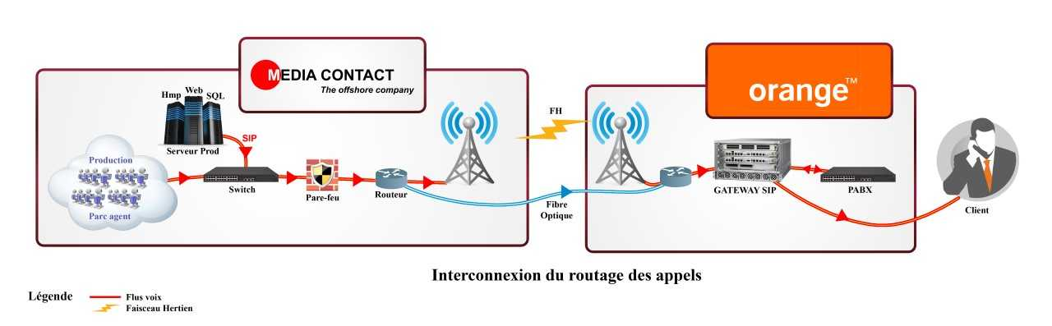
ARCHITECTURE D’INTERCONNEXION PROPOSEE
Architecture de routage de flux et des demandes sur les canaux digitaux
Figure 22: Architecture de routage des requêtes voix
Commentaires :
Quand un abonné ORANGE BURKINA FASO compose le numéro du service client mise à disposition, l’appel est redirigé vers la plateforme sip d’ORANGE. Ce dernier envoie l’appel vers le call center de Media Contact ;
Les appels des abonnés sont alors dirigés du call center vers la plateforme SIP de l’opérateur via une liaison FH.
Les appels, une fois sur la plateforme Omni canal de Media Contact sont acheminés vers le plateau de production pour être pris en charge par les téléconseillers selon le canal par lequel le client contact le service client.
Dans le cadre de l’émission d’appel, l’architecture de routage ne change pas.
Ci-dessous une description de routage des appels sortants depuis le call center vers les abonnés ORANGE BURKINA FASO:

Slide 74
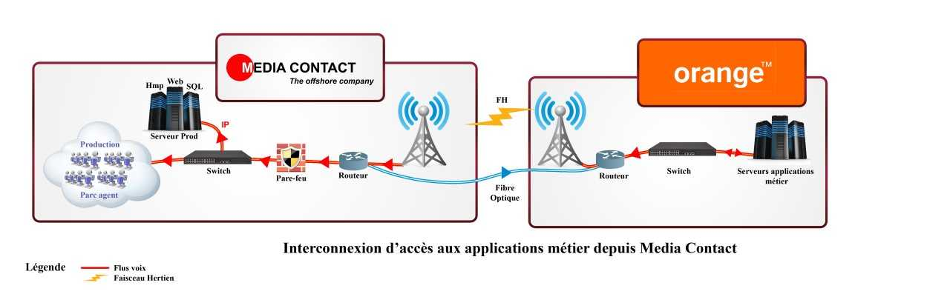
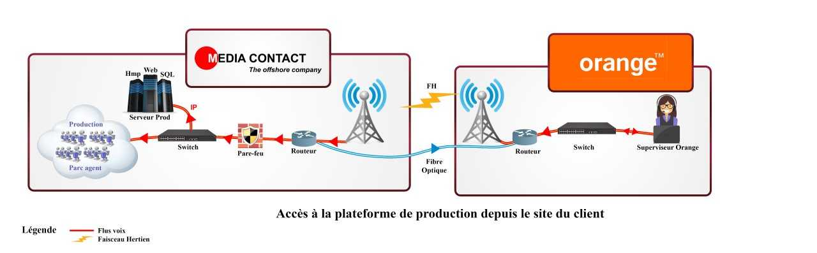
Un fichier client est injecté dans la base d’appel du CRM Omni canal ;
  Ce dernier grâce à sa puissante fonction prédictive se charge de numéroter et router les appels vers le MSC (Mobile services Switching Center) de l’opérateur qui l’achemine vers les différentes antennes relais jusqu’à atteindre celle de la zone où se trouve l’abonné. Le téléphone de l’abonné sonne et il est mis en relation avec le téléconseiller.
Différentes règles sont mises en place pour ne permettre que les appels issus de la base client. Toute autre tentative est rejetée par le système
Figure 23: Interconnexion d'accès aux applications
Architecture d’acces a la plateforme de de production a distance depuis le site d’orange
Figure 24: interconnexion accès plateforme site distant

Slide 75
MEDIA CONTACT, dans le but de garantir la transparence des informations transmises par les opérationnels, permettra à ORANGE BURKINA FASO d’accéder à une partie de son Système d’Informations notamment aux informations relatives aux prestations du centre de contacts. L’objectif est que ORANGE BURKINA FASO puisse avoir un accès direct aux données (supervision en temps réel et reporting) et être absolument certain de la fiabilité des informations fournies et de suivre ainsi ses campagnes en cours. Cet accès se fera à travers une interface web via l’interconnexion data mise en place.
PRESENTATION DU CRM ET SYNTHESE DES SPECIFICATIONS TECHNIQUES
Présentation du CRM omnicanal
De notre expérience de plus de quinze (15) année, nous proposons d’améliorer le contenu de la gestion de votre service client en vue de dynamiser tous les canaux.
Le Groupe Media Contact pour la gestion des clients utilise un CRM Omni canal. Notre plateforme est la solution de centre de contact omni canal la plus complète disponible à ce jour. Intégrant une panoplie d’applications, elle vous offre un choix de possibilités sans précédent.
La partie conversationnelle, pour la gestion de la voix permet de piloter à partir d’un simple navigateur.
Systèmes ACD multimédia et intégré à l’intelligence Artificiel afin de permettre une meilleure distribution des appels et gestion des files d’attente et compétence maximisant ainsi les SLA ;
Un IVR transactionnel (interaction avec des bases de donnes, Webservice et Intelligence Artificielle).

Slide 76
Un système d’enregistrement automatique, de supervision et de statistique. Des tableaux de bord unifiés pour tous les canaux, synchrones et asynchrones pour accompagner les managers dans la meilleure gestion possible des équipes. Une série d’indicateurs de performance clés sont proposés afin de constituer un tableau de bord sur mesure pour chaque utilisateur. Ces indicateurs reprennent les données en temps réels pour les canaux qui sont pris en compte par le profil de l’utilisateur
Un dialer puissant qui grâce à sa fonction « prédictive », il optimise le temps des agents et permet de gagner jusqu’à 70% de temps de productivités supplémentaires
Campagne de prise de rendez-vous, agents mobile ou commerciaux Terrain
Ce CRM Omni canal dispose d’un chatbot hybride unique, orienté IA (intelligence Artificielle), qui vous sert d'agent virtuel. Il comprend le contenu et le contexte de la conversation et exécute les processus automatiquement. On y développe facilement robots personnalisés. Ils sont disponibles dans l’IVR et sur tous les canaux. Dès le début de la conversation avec le client, le bot définit le problème et fournit une solution rapidement. Si ce n'est pas le cas, il le transfert à un agent réel de manière transparente.
L’architecture logicielle de la solution Hermes360 est multi sites et multi-tenants, administrée au travers d’une interface web unique. Elle vous donne accès à toutes les fonctions d’un centre de contacts au travers de 3 expériences utilisateurs à partir d’un navigateur internet.
Ci-dessous une vue logique de fonctionnement de notre CRM omnicanal :

Slide 77
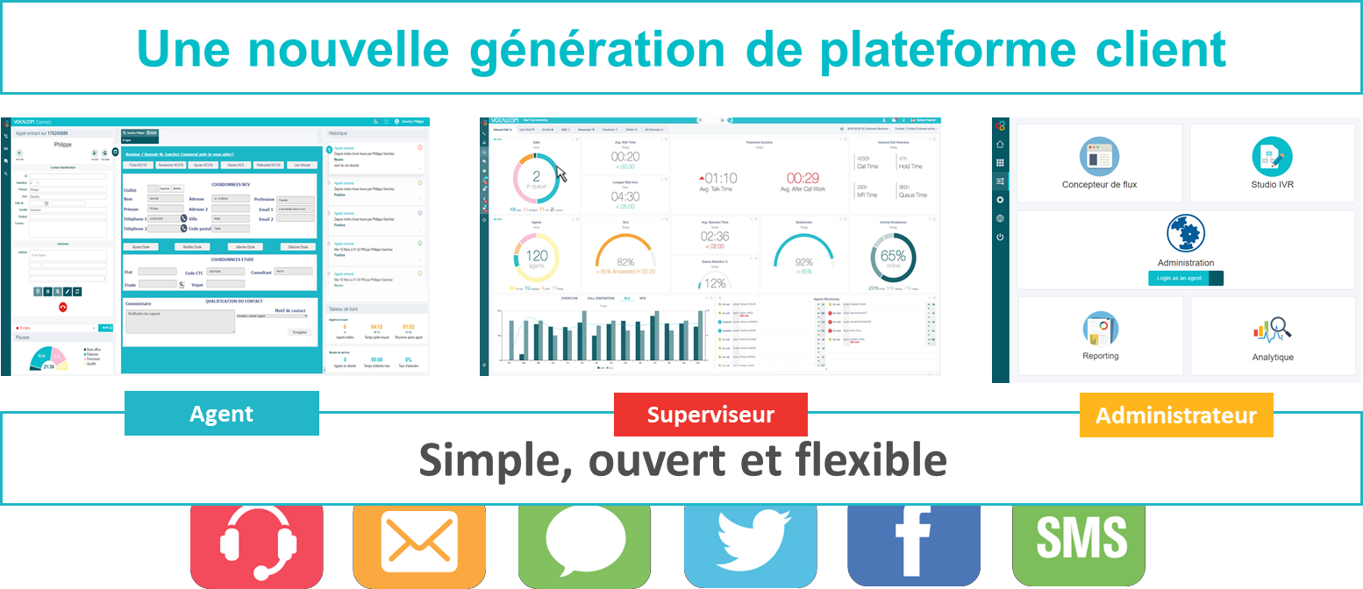
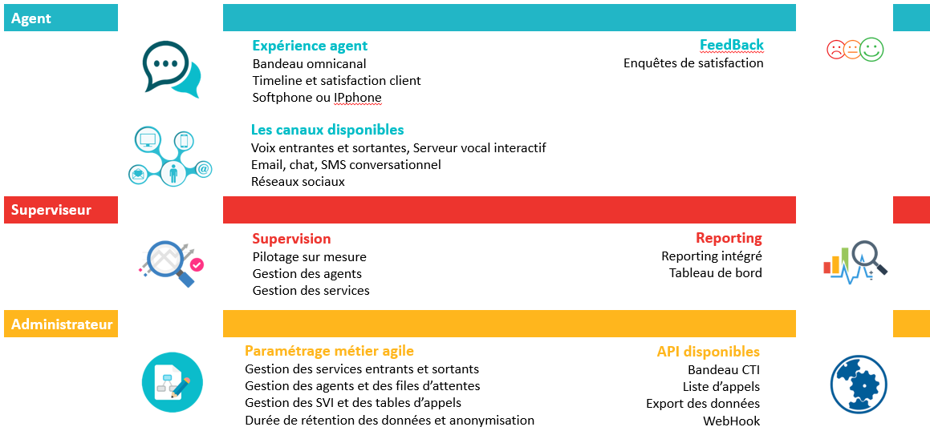
Figure 25: Vue synoptique du fonctionnement de notre CRM Omnicanal

Slide 78
Les avantages du CRM Omnicanal que nous mettons à votre service client sont les suivantes :
Une boite de réception intelligente ;
Une gestion d’équipe simple et intuitive ;
Une plateforme ouverte à l’intégration de vos CRM, ERP, etc…
Des Robots pour vous concentrer sur l’essentiel ;
L’intelligence artificielle pour apprendre en continu ;
Une série d’indicateurs de performance clés sont proposés afin de constituer un tableau de bord sur mesure pour chaque utilisateur. Ces indicateurs reprennent les données en temps réels par canaux , par le profil agent. Chacun des indicateurs peut être activé ou masqué en fonction des besoins du superviseur ou de l’utilisateur.
Gestion du Serveur Vocal Interactif
Notre système supporte aussi bien la mise en place d’un IVR dynamique que transactionnelle couplé avec l’Intelligence Artificielle. Ce qui permettra aux abonnés d’interagir avec des agents virtuels afin d’avoir accès à certaines informations sur leur compte sans devoir chercher à parler à un téléconseiller (information sur les produits et services de Orange Burkina Faso tel que Orange money, information sur le code puk.)
La mise à jour des prompts de l’IVR se fera en production réelle ou en mode hors-production (afin de tester le résultat avant sa mise en production). Grace à l’intelligence Artificielle, les habitudes du client sont prises en compte et le système peut lors de ces prochains appels l’envoyer directement dans le menu de sa langue de préférence ou l’envoyer par exemple dans le canal de conversation avec le téléconseiller (Exemple : Le client lors de son premier appel à choix la langue Française et rentrer en contact avec un conseiller sur le canal WhatsApp.

Slide 79
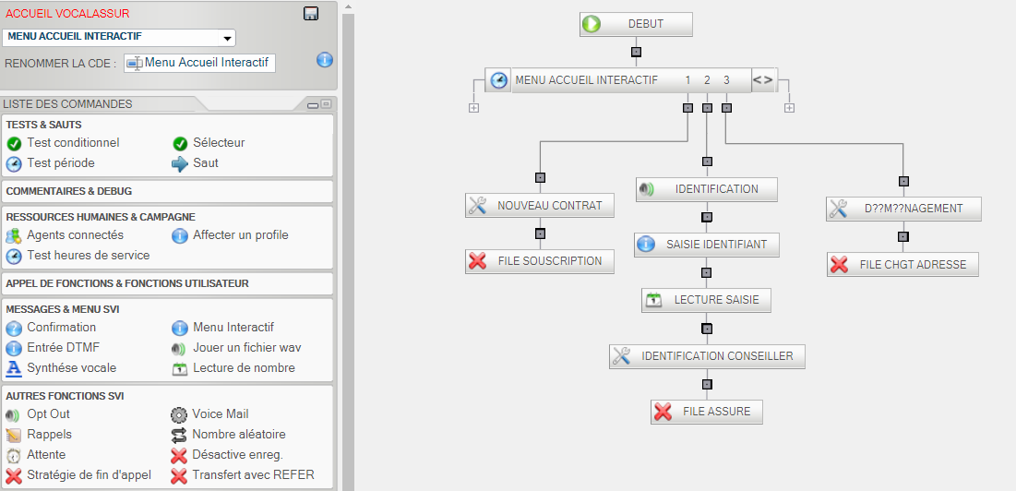
Lorsque ce même client (grâce à son numéro) appellera encore le call center à travers l’IVR, le système l’enverra directement dans le menu Français. Si ce dernier décide de rentrer en contact avec un agent, le système l’enverra dans la file agent). Ce processus est possible grâce à l’Intelligence Artificielle.
Il est à noter que notre module SVI est multi linguistique (supporte l’intégration de module de langue locale). Nous pouvons également mettre en place des enquêtes de satisfaction selon les besoins du client donneur d’ordre. Ce qui permettra à ce dernier de mesurer comment son produit ou son service est apprécié par les consommateurs. Une catégorisation des abonnés est possible sur la base des habitudes de consommation pour être redirigée vers des files spécifiques. Dans ce cas, la base de segmentation est mise à disposition afin d’être implémentée dans l’IVR.
Figure 27: Serveur Vocal Interactif

Slide 80
SECURITE DU SITE DE PRODUCTION ET PLAN DE CONTINUITE DES ACTIVITES
Sécurité du site
Gestion des identifications et accès
La gestion des identifiants et des autorisations d’accès des comptes humains, qui consiste à :
Créer, modifier, enregistrer et résilier les identifiants associés à chaque compte humain, à la demande du gestionnaire ;
Octroyer, modifier, supprimer les accès autorisés à chaque identifiant, à la demande du gestionnaire ;
Vérifier si une demande d’octroi d’autorisation d’accès n’engendre pas un conflit de séparation des tâches ;
S’assurer auprès du gestionnaire qu’une demande d’autorisation d’accès est justifiée lorsqu'elle n'est pas conforme au référentiel des habilitations ;
Formation des utilisateurs
La formation des utilisateurs a pour objectif de les rendre autonome à l’usage des outils et applications qui sont utiles à l’exécution de leurs taches dans l’entreprise. Elle vise :
Informer l’utilisateur :
De la mise en place des journaux d’activités permettant de détecter et de retracer toute activité et tout accès non autorisé ;
Qu’en l’absence de moyens sécurisés sur son poste de travail, il doit s’abstenir de transmettre des données sensibles vers ou depuis l’extérieur de l’organisme ;
Des sanctions auxquelles il s’expose en cas de non-respect des dispositions réglementaires mises en place en matière de gestion des accès.

Slide 81
Sensibiliser l’utilisateur :
À l’importance de choisir un mot de passe sécuritaire, selon les bonnes pratiques en la matière, et de le garder secret en tout temps ;
À l’importance de verrouiller son poste de travail lorsqu’il s’absente de son bureau ;
Aux contraintes légales et aux moyens de sécurisation de l’information à laquelle il accède ;
À l'obligation de signaler, sans délai, toute atteinte à la sécurité de l’information à laquelle il accède.
Sécurité des données
La mise en place d’une politique de sécurité des données efficace consiste à mettre en œuvre un plan qui s’articule autour de plusieurs points. La première étape de notre politique de sécurité des données consiste évaluation les risques et menaces, leurs conséquences et les vulnérabilités. Nous avons ensuite défini le périmètre sensible, c’est-à-dire quelles données sont particulièrement essentielles ou confidentielles et nécessitent une protection renforcée :
Fichiers utilisateurs,
Fichiers serveurs (les points de restaurations),
Documents contractuels (employés et clients),
Emails,
Bases de données de nos applications internes et de production (interactions clients avec le call center),
Les enregistrements vocaux, vidéos etc.
Les matériels utilisés pour protéger les informations déclarées sensibles et confidentielles :
L’installation d’un pare-feu (Cisco ASA),
Mise en place de VPN pour l’accès à distance ;
Contrôle d’accès,
Serveur de sauvegarde, etc.

Slide 82
Enfin, nous communiquons régulièrement avec les services et les salariés de l’entreprise vis-à-vis des règles de sécurité informatique et diffuser aux collaborateurs les procédures (best pratique) et les réactions à adopter en cas de problème. Ces règles concernent l’utilisation des logiciels, de sites internet, le matériel informatique, etc.
Une politique de sauvegarde et restauration des données est mise en place afin de renforcer la sécurité des données.
Sécurité de l’infrastructure
Sécurité de l’accès aux plateaux de production
Afin d’apporter une sécurité aux personnes et a l’ensemble de l’infrastructure, certaines précautions sont prises :
Accès contrôlé par les badgeuses (à l’intérieur comme à l’extérieur des portes) ;
Le bâtiment est surveillé 24h/24 par des agents de sécurité ;
Les plateaux et tout le bâtiment sont contrôlés par des caméras de surveillance 24h/24 et dont les données sont stockées sur un disque de grande capacité
Mise en place d’un système de détection de fumée/feu
Mise en place de dispositif d’extincteur de feu
Des schémas ou circuit d’évacuation du personnel en cas d’incendie affiché partout ainsi que les personnes à contacter
Bâtiment disposant de deux groupes électrogènes en redondances
Bâtiment contrôlé par des régulateurs ;

Slide 83
Sécurité d’accès à la salle technique
Salle bien fermée et contrôlée par un dispositif biométrique ;
Le fichier de log (badgeuse) est sauvegardé et conservé pour des besoins d’audit ;
Accès limités seulement aux personnels informatiques ;
Salle bien aérée par des matériels de climatisation ;
Salle dotée d’un dispositif de détection de fumée et feu ;
Salle dotée de plusieurs dispositifs d’extinction de feu et sous surveillance (caméra) ;
Les serveurs sont alimentés par plusieurs onduleurs ;
PLAN DE CONTINUITE
Pour assurer la continuité des activités en cas d’incident, de catastrophe naturelle media contact a prévu un plan de continuité pour garantir un service minimum le temps de revenir à une situation normale.
Le scénario ci-dessous décrit le plan de continuité que nous proposons de mettre en place.
La plateforme de production principale est hébergée sur un cloud sécurisé.
1- l’abonné ORANGE BURKINA FASO compose le numéro du call center, l’appel arrive sur la plateforme SIP du DO

Slide 84
2- ORANGE BURKINA FASO route l’appel vers le cloud via une liaison SIP mise en place entre ORANGE BURKINA FASO et notre cloud.
3- Nos agents connectés sur le cloud peuvent alors traiter les appels des abonnés.
4- Les téléconseillers accèdent aux applications métier via une liaison data établie entre Media contact Benin et ORANGE BURKINA FASO
Cas 1- inaccessibilité du cloud
La liaison établie entre ORANGE BURKINA FASO et Media Contact servira également de backup pour la liaison voix en cas d’inaccessibilité du cloud. Les agents traitent alors normalement le flux
Cas 2- inaccessibilité du site Media contact
En cas d’indisponibilité du site de Media contact deux options sont proposées:
Le télétravail, nos agents nomades prennent alors le relais pour assurer une continuité de service.
Gestion des appels hors pays ; Des agents sur le site de côte d’ivoire formés et dimensionnés à cet effet selon l’urgence peuvent également renforcer l’effectif en traitant les appels des programme(s) impactés pour absorber le flux en attendant que l’incident soit relevé.

Slide 85
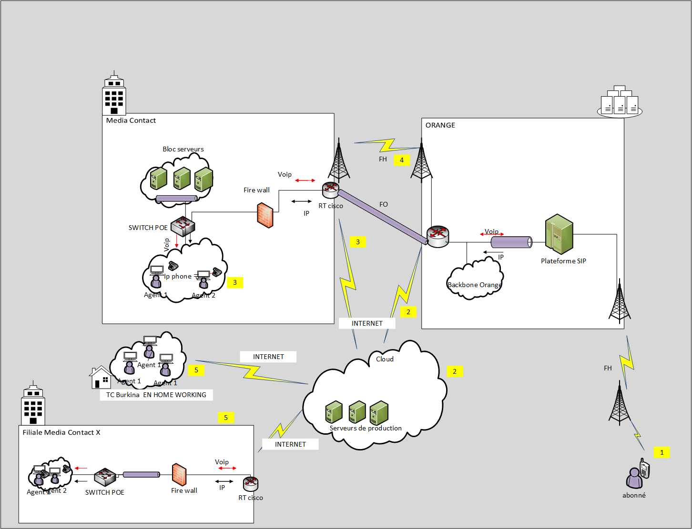
Figure 28: Architecture de gestion du plan de continuité de service
Quelques Actions mises en place selon le type de scenario rencontré :

Slide 86
CHAPITRE IV MANAGEMENT DU PROJET
Le Groupe Media Contact mettra à la disposition d’Orange Burkina Faso l’ensemble des moyens humains disponibles durant toutes les étapes du projet pour assurer la réussite de celui-ci. Une organisation souple, flexible et réactive assurera le respect des exigences d’ORANGE BURKINA FASO avec un point de contact unique (Chargé de compte) Conformément à l’exigence du cahier de charge précisé au niveau du suivi du contrat de la convention à la page 12 dudit document
Celle-ci sera basée sur 2 pôles principaux :
L’équipe projet responsable du compte ;
L’équipe management opérationnel.
EQUIPE PROJET
La constitution d’une équipe projet répond intégralement à l’exigence d’Orange Burkina (Cf. page 11; paragraphe 4 du doc.).
Cette équipe sera chargée des tâches suivantes :
Gestion du compte au niveau commercial
Mise en place de l’ensemble du projet ;
Interface privilégié d’ORANGE BURKINA FASO ;
Approche audit & conseil tout au long de la vie du projet.
Nom & Prénom | Claude PADONOU
Fonction chez MEDIA CONTACT | SPONSOR/ CEO du GROUPE
Fonction sur le projet ORANGE BURKINA FASO | Key account manager
Biographie et Expériences Ingénieur en Télécommunications, Claude PADONOU a travaillé pendant plusieurs années au sein de la division Outsourcing de Cap Gemini comme Consultant grands comptes. En 2005, il décide de mettre son savoir-faire au service du continent africain et lance le Groupe Media Contact avec la filiale du Bénin. A ce jour, cinq nouvelles filiales se sont ajoutées pour rester conforme à sa vision de faire de l’Afrique la plateforme des services avec une implantation dans tous les pays africains ayant un fort taux de chômage des jeunes.
Tableau 1: Membre équipe projet : Key account manager

Slide 87
Nom & Prénom | LEANDRE AGUIAH
Fonction chez MEDIA CONTACT | DIRECTEUR IT
Fonction sur le projet ORANGE BURKINA FASO | Interlocuteur IT
Biographie et Expériences Titulaire d'un diplôme d'ingénieur en Système Informatique et Télécoms, il totalise 9 ans d'expérience dans le secteur des centres de contacts. Directeur du Système d'Information au sein du GROUPE MEDIA CONTACT, sa mission est de garantir la cohérence, l'évolution et l'optimisation de l'infrastructure SI, garantir un niveau défini de qualité de service et de sécurité aux utilisateurs en adéquation avec les contraintes des métiers, et assurer la sauvegarde et l'archivage des données produits. Ayant participé à toutes les interconnexions data et télécoms de nos filiales avec nos partenaires, il sera l'interlocuteur technique des prestations prévues dans le cadre du partenariat ORANGE BURKINA FASO- MEDIA CONTACT
Tableau 3: Membre équipe projet : INTERLOCUTEUR IT
Nom & Prénom | DEGBOE MICHELE
Fonction chez MEDIA CONTACT | DIRECTEUR STRATEGIE BUSINESS
Fonction sur le projet ORANGE BURKINA FASO | COORDONNATRICE DE LA PHASE PROJET
Biographie et Expériences Diplômé de l’Institut International de Management, MICHELE DEGBOE est titulaire d’un master en MANAGEMENT DROITS DES AFFAIRES, Elle totalise 15 ans d’expérience dans le domaine de la gestion relation client à distance. Au sein de notre organisation, elle a piloté le lancement des projets similaires AU CONGO BRAZZAVILLE, en COTE D’IVOIRE et au BENIN pour différents clients télécom. Dans le cadre du partenariat, Elle sera en charge des aspects relatifs au suivi de la phase projet.
Tableau 4: Membre équipe projet : COORDONNATRICE DE LA PHASE PROJET

Slide 88
Nom & Prénom | GNIMAVO SYLVANUS
Fonction chez MEDIA CONTACT | RESPONSABLE FINANCIER FILIALE
Fonction sur le projet ORANGE BURKINA FASO | FINANCIER
Biographie et Expériences Détenteur d’un diplôme en management des entreprises, il a débuté sa carrière professionnelle il y’a six (06) ans au sein du GROUPE MEDIA CONTACT comme Assistant Comptable et Financier. En 2022, il est nommé Responsable Financier Filiales, dont la mission est de superviser la comptabilité, définir et vérifier l’équilibre du budget, gérer et optimiser la trésorerie, suivre les investissements, valider les décisions et traiter l’information financière. Possédant une large expérience dans le domaine de la finance, il sera l’interlocuteur financier dans le cadre du partenariat ORANGE BURKINA FASO - MEDIA CONTACT.
Tableau 5: Membre équipe projet : FINANCIER
EQUIPE MANAGEMENT OPERATIONNEL
Composée de collaborateurs du Groupe ayant éprouvé les meilleures pratiques, cette équipe sera en charge de la gestion opérationnelle du compte client ORANGE BURKINA FASO. Elle s’occupera entre autres tâches de :
assurer l’interface entre les équipes d’ORANGE BURKINA FASO et les équipes opérationnelles ;
faire le suivi opérationnel terrain ;
assurer la formation initiale, formation continue et le contrôle qualité ;
garantir l’atteinte des objectifs en terme quantitatif et qualitatif ;
effectuer des remontées et de proposer des leviers d’amélioration.
L’organisation ci-dessous est un exemple d’organisation utilisée pour superviser et piloter des opérations similaires. L’organisation opérationnelle est supportée par un ensemble de départements transversaux qui interviennent le cas échéant à certaines phases critiques du projet. L’ensemble des départements transversaux se mettent à disposition des équipes opérationnelles.

Slide 89
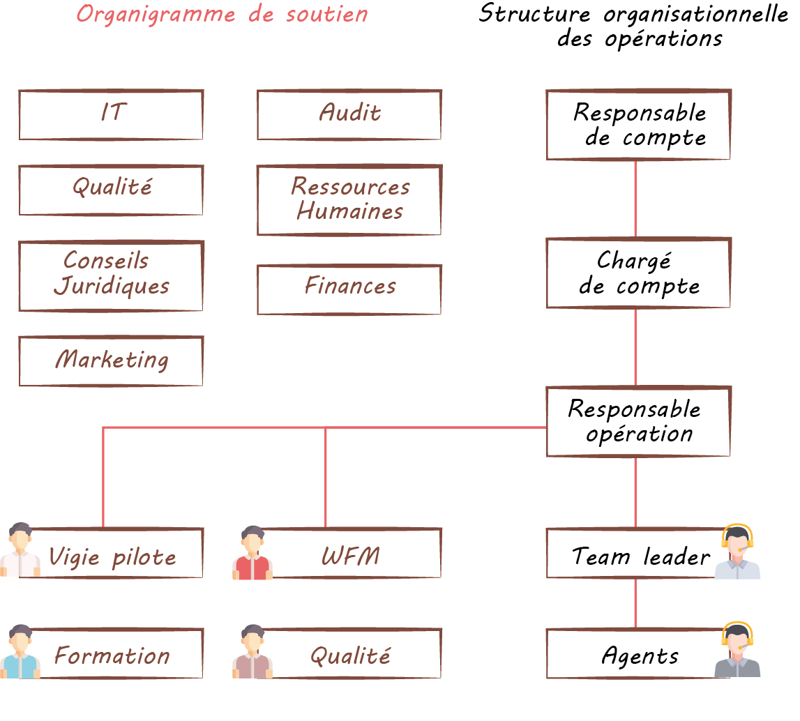
Figure 1: Exemple d'organisation de pilotage

Slide 90
Matrice de responsabilité vis-à-vis d’ORANGE BURKINA FASO
Réalisateur : R | R
Approbateur : A | A
Consultant : C | C
Informé : I | I
EQUIPE PROJET |  |  |  | EQUIPE MANAGEMENT
Tâche/Livrable | Chargé de compte | Planificateur | Directeur de compte | Ressources Humaines | Pools production | Vigie pilote | Qualité | Team Système Informatique | Assistant juridique | Audit | Team Finance
PHASE INITIALE
Appropriation et validation du contenu du cahier de charge | R | I | A | I | I |  | I | I |  | I | I
Elaboration de la roadmap (Montée en charge et transition) | R | I | A | I | I |  | I | I |  | I | I
Validation pricing prestation | I |  | CI |  |  |  |  | RA |  |  | RA
Mise aux normes IT et test technique | I |  | CI |  | I | I |  |  |  | I
Allocation ressources Humaines/ Formation | I | C | I | RA |  | I | I
Allocation ressources logistiques | R | R | A
Création et adaptation des outils qualités | I |  | I | I | I | I | RA
Analyse risk assement / Security | I |  | I | I | I | I | I | R |  | AC | I
Légal compliance | I |  | I | I |  |  |  |  | RA | C
PHASE D'EXECUTION
Plannification | I | R | A | C | I | I | I |  |  |  | I
Pole opération: Pilotage | I |  | IC |  | RA
Analyse/ Réajustement | I | I | I |  | I | RA | I
Reporting | RA |  | I |  | I | R | I |  |  | I | I
Mesure des objectifs globaux du projet | R |  | A |  | I |  |  | C |  |  | C
Tableau 6 : Matrice de responsabilité vis à vis d'ORANGE BURKINA FASO

Slide 91
Cartographie des obligations et tâches d’ORANGE BURKINA FASO
Ci-dessous quelques obligations essentielles à la charge d’ORANGE comme demandé au niveau de titre relatif à la Relation avec Orange Burkina ( page 17) du cahier de charge
Ci-dessous quelques obligations essentielles à la charge d’ORANGE
THEMATIQUE | DETAILS
Outils techniques. | Mise à disposition des Liaisons Spécialisées (LS) à utiliser pour le raccordement du site principal ou tout autre site servant exclusivement à la réalisation des prestations d'ORANGE BURKINA FASO
 | Outils techniques, équipements, matériels essentiels pour l'inter connexion
 | Mise à jour des outils techniques, équipements, matériels
 | Mise à disposition des accès aux différentes applications
 | Mise à disposition des prérequis pour le digital
Formations | Formations suite lancement et évolutions SI
 | Formation des formateurs et staff d'encadrement de MEDIA CONTACT
 | Prise en charge des coûts inhérents à la formation des conseillers clients
 | Formations initiales
 | Prise en charge les formations initiales au métier de conseiller client conformément au planning de formation initiale défini
 | Former les équipes avant la mise sur le marché des offres
Informations | Partage de l'ensemble des informations commerciales, procédures méthodes nécessaires à la réalisation de la prestation
 | Fourniture des supports, outils et accès au SI dans des délais acceptables (au moins soixante-douze (72) heures ouvrées avant), dans le cas où des sessions de formation sont nécessaires, pour un déroulement optimal de la formation des équipes.
 | Mise à disposition et mise à jour mensuelle de la base de connaissance et procédure dédiée au centre de contact
Prévisions d’activités | Fourniture des prévisions de volumes d’appels / interactions trimestriels sur les périodes M+1, M+2, M+3 (M étant le mois en cours). Au plus tard le quinze (15) de chaque mois (M),
 | Communication de la mise à jour des prévisions du nombre d’appels pour les mois M+ et M+2
 | Déclinaison de la prévision M+1 au quotidien afin de permettre à MEDIA CONTACT de déterminer un staffing précis.
 | En cas de baisse des flux de plus de 15%, Permettre à MEDIA CONTACT de facturer dans tous les cas 85% des prévisions du mois M
Animation | Appui à MEDIA CONTACT dans la mise en place de la stratégie de motivation pour les conseillers clients selon des critères validés par ORANGE BURKINA FASO
Branding | Appui à MEDIA CONTAT pour le branding du plateau de production et des équipes
Facture | Paiement dans les délais les factures de prestation
Tableau 7: Cartographie des tâches à charge d'ORANGE BURKINA FASO

Slide 92




CHAPITRE V: NOS REFERENCES
Notre portefeuille de client se compose de clients présents dans l’ensemble des industries et sur l’ensemble de la chaine de la relation client mais principalement les secteurs télécom. Grâce à une organisation optimale et orientée clients, nous avons tissé des liens de partenariats avec nos clients donneurs d’ordre. Ci-après une vue synthétique de nos différents clients :
Catégorie Clients TELCO
Offshore COMPTE CLIENT : FRANCE TELEPHONY Activités : Gestion du Service Client, outbound call, acquisition et fidélisation de clients Nombre d'année d'expérience : 12 ans Cibles : Résidentielle, COMPTE CLIENT : ORANGE Activités : / Télémarketing, outboundcall Nombre d'année d'expérience: 03 ans Cibles : Résidentielle COMPTE CLIENT : SFR Activités : Télémarketing, Outboundcall Nombre d'année d'expérience: 02 années de collaboration Cibles : Résidentielle COMPTE CLIENT : BOUYGUES Activités : Télémarketing, Outboundcall Nombre d'année d'expérience: 01 année de collaboration ((toujours en cours) Cibles : Résidentielle

Slide 93



Catégorie Clients TELCO
Onshore COMPTE CLIENT : MOOV AFRICA Activités : Inboundcall, Outbouncall, Gestion des intérimaires, Gestion du back office, Gestion des canaux digitaux Nombre d'année d'expérience : en collaboration depuis 2009 (toujours en cours) Cibles : Mass Market, High Value, Résidentielle, Professionnelle Pays: BENIN, COTE D’IVOIRE. COMPTE CLIENT : MTN Activités : Inboundcall, Outbouncall, Force de vente, Gestion du back office, Gestion des intérimaires, Gestion du digital Nombre d'année d'expérience : en collaboration depuis 2010 (toujours en cours) Cibles : Mass Market, High Value, Résidentielle, Professionnelle Pays : BENIN, CAMEROUN, COTE D’IVOIRE, CONGO BRAZZAVILLE, GUINEE CONAKRY, GUINEE BISSAU COMPTE CLIENT : BENIN TELECOMS Activités : Gestion service usagers, Inbound call, Assistance aux utilisateurs, Conseil en ligne Nombre d'année d'expérience : 8ans (toujours en cours avec SBIN) Cibles : Résidentielle

Slide 94




Catégorie Autres secteurs
Comptes Offshore
COMPTE CLIENT : EDITION DUPUIS Activités : Télémarketing, outboundcall Nombre d'année d'expérience : 02 ans Cibles : Résidentielle, COMPTE CLIENT : IBD Activités : outboundcall, Défiscalisation Nombre d'année d'expériences : 03 ans Cibles : Résidentielle ONSHORE Comptes Onshore COMPTE CLIENT : ECOBANK Activités : outboundcall, Télé recouvrement Nombre d'année d'expérience : 03 ans Cibles : Résidentielle, COMPTE CLIENT: BANK OF AFRICA (BOA) Activités : outboundcall, Enquête de satisfaction Nombre d'année d'expérience : 03ans

Slide 95
  CHAPITRE VI: SERVICES POUVANT ETRE DEMANDES DANS LE FUTUR
Il s’agit des projets additionnels tels que :
Enquêtes de satisfaction client sur nouveauté produit
Campagne d’appels sortants pour la diffusion d’information, la démonstration de produit aux clients ou de télévente sur un produit
Installation ou aide à l’utilisation de produits ORANGE BURKINA FASO
Rappel client suite interruption téléphonique ou incident général
La gestion du BACK OFFICE gestion des réclamations niveau 2
La gestion du BACK OFFICE IDENTIFICATION des abonnés
L’ensemble de ces projets additionnels sont d’ores et déjà réalisés pour d’autres clients donc leur mise en place qui fera l’objet d’un devis spécifique ne posera aucun problème. Il faudra juste définir les besoins précis grâce à une expression du besoin détaillée et un cahier des charges sera ensuite élaboré pour la mise en place des services concernés. Nous reprenons ci-dessous les 4 premiers projets listés et vous apportons des informations utiles sur ce que nous faisons déjà en termes de projet similaires:
Enquêtes de satisfaction client sur nouveauté produits
De manière générale, les enquêtes de satisfaction client font partie de notre quotidien en tant que prestataire de relation client. Celles-ci permettent de clairement relayer la voix du client. Nous utilisons aujourd’hui plusieurs processus parmi lesquels :
La mise en place d’une évaluation à chaud à l’issue de l’interaction avec le client. Le client est invité à noter l’appel grâce à un serveur interactif. Les données ainsi recueillies sont disponibles en temps réel et sont partagées en interne et en externe et constitue un outil très efficace pour entre autre piloter la performance des agents. Notre CRM permet de piloter cette activité

Slide 96
Il est possible également d’envoyer un questionnaire par mail, par phoning ou un lien qui sera envoyé après son interaction via les réseaux sociaux. Cette option présente l’avantage de pouvoir envoyer un questionnaire plus complet et de pouvoir notamment s’il y a des questions ouvertes de recueillir des verbatim clients qui sont très utiles lorsqu’ils sont analysés. L’envoi des questionnaires peut se faire soit par MEDIA CONTACT, soit par ORANGE BURKINA FASO.

Slide 97
CHAPITRE VII: RETROPLANNING
En faisant focus à la démarche de l’appel d’offres et planning qui définit à la page 17 le choix de l’adjudicataire et la date prévisionnelle de lancement des prestations, Media Contact mettra en application sa méthodologie projet pour garantir le bon déroulement de la présente prestation.
Cette méthodologie est conforme à la démarche qualité projet qui prévoit les composantes suivantes :
Donner à tous les intervenants de l’opération les procédures, règles et méthodes applicables ;
Permettre à tous les intervenants opérationnels de disposer, au moment opportun, de toutes les informations nécessaires à l’accomplissement de leurs tâches respectives ;
Satisfaire les besoins et exigences du client.
Afin de réaliser de tels objectifs, ci-dessous illustrées les différentes étapes conduites par le Directeur des Programmes.
DU COMMERCIAL VERS LA DIRECTION DES PROGRAMMES
Il s’agit de la transmission de l’information à la direction des programmes afin de déclencher le processus de mise en production
LE COMITE DE LANCEMENT
Composé de l’ensemble des intervenants il a pour objectif d’informer tous les acteurs de la nouvelle opération
LA REUNION DE LANCEMENT
Représente le premier processus de mise en place de l’opération. Elle est initiée par le Directeur des programmes
LA REUNION DE CLOTURE
.Cette réunion permet de valider l’ensemble des actions ouvertes lors de la réunion de lancement.
Figure 29: Process synthétique de lancement de nos activités

Slide 98
Le point ci-dessous récapitule de façon plus détaillée certaines de nos étapes principales de lancement d’opérations.
PROCEDURE DE LANCEMENT DES OPERATIONS
N° | NATURE / ETAPE | RESPONSABLES / INTERVENANTS
 | DU COMMERCIAL VERS LA DIRECTION DES PROGRAMMES : le commercial ne pourra s’engager sur une date de démarrage que lorsque cette date est approuvée par la Direction des Programmes et la Direction Générale après analyse des données spécifiques à la prestation.
1 | Réunion de coordination interne + Transmission du devis validé au manager programme → Vérification signature ou accord formel du devis | COMMERCIAL / DIRECTION DES PROGRAMMES
2 | Réunion de remontées d’informations opérationnelles & logistiques / Client | CLIENT : ORANGE BURKINA / COMMERCIAL / DIRECTION DES PROGRAMMES
 | LA REUNION DE LANCEMENT : elle est initiée et dirigée par la direction des programmes. Elle peut prendre la forme de deux réunions distinctes réalisées avec les équipes opérationnelles et celles support A la fin de cette réunion la direction des programmes doit avoir : Un accord sur la faisabilité de l’opération & des différentes tâches inhérentes au Projet, Un accord sur le respect des délais → (timing)
3 | Réunion Interne de Lancement → (regroupant l’ensemble des services associés au processus de déploiement) + Validation des spécificités relatives aux opérations | DIRECTION DES PROGRAMMES + SERVICES DE SUPPORT
4 | Envoi au Client : Compte Rendu de la Réunion Interne de Lancement Rétro planning prévisionnel → (calendrier de déploiement) | DIRECTION DES PROGRAMMES / DIRECTION OPERATION
5 | Retour des données / informations → Media Contact (1er Niveau) | CLIENT : ORANGE BURKINA
6 | Création et / ou Adaptation des outils par le manager opérationnel : Schémas & arborescence des procédures de gestion des flux Schéma de traitement des flux Argumentaires / Schéma d’interaction, Script(s) & Objections, Matrices de Reporting ACD / Typologies Messages types (Attente / Dissuasion / Fermeture…), | DIRECTION DES PROGRAMMES + DIRECTION OPERATION
7 | Envoi au Client des outils pour VALIDATION formelle et définitive | DIRECTION DES PROGRAMMES/ DIRECTION OPERATION/ CLIENT : ORANGE BURKINA

Slide 99
8 | Diffusion du Dossier de Lancement aux instances concernées | DIRECTION DES PROGRAMMES → DIRECTION OPERATION/ SERVICES DE SUPPORT
9 | Déploiement des outils & supports : Scripts, Statistiques / Reportings – ACD, Statistiques / Reportings – Activité(s) ⇒ Typologies (Analyse qualitative du trafic s), | MANAGER OPERATIONNEL + SERVICES DE SUPPORT
10 | Création du Plan de Formation → Envoi au Client pour validation | FORMATION DIRECTION DES PROGRAMMES / CLIENT : ORANGE BURKINA
11 | Retour du Plan de Formation validé | CLIENT : ORANGE BURKINA / DIRECTION DES PROGRAMMES
12 | Réunion d’informations des Formateurs & Superviseurs affectés à l’opération | DIRECTION PROGRAMMES DIRECTION PRODUCTION & FORMATION
13 | Recrutement | DEPARTEMENT RESSOURCES HUMAINES
14 | Formation des conseillers clients | FORMATION
15 | Test du script de démonstration et simulations, | DIRECTION PROGRAMME / INFORMATIQUE
 | LA REUNION DE CLOTURE : la check-list issue de la réunion de lancement, et toutes les actions qui avaient été ouvertes sont passées en revue pour s’assurer de leur prise en charge effective par toutes les parties concernées Cette réunion de clôture permet de déterminer et de communiquer la date de lancement officielle de la campagne
16 | Réunion de clôture opérationnelle de Mise en Place (Lancement) | DIRECTION PROGRAMME + DIRECTION OPERATION+ SERVICES SUPPORT
17 | Lancement Test Production | TOUS
18 | Contrôle & corrélation des résultats | TELECOM + DIRECTION PROGRAMME + DIRECTION OPERATION + REPORTING + INFORMATIQUE
19 | Lancement de l’opération (JOUR J) ⇒ GO ! | TOUS
Figure 30: Fiche de lancement d'une opération

Slide 100
Les différentes réponses et solutions apportées par Média Contact pourront être opérationnelles dans un délai de 60 jours à compter de la réunion de lancement.
Ces délais impliquent de fortes contraintes en termes de disponibilités pour les interlocuteurs projet de ORANGE (validation des différents livrables, réunions de travail, choix techniques…).
En prenant en compte les différents chantiers essentiels à la mise en place du projet ci-dessous notre prévisionnel de timeline.
N° | CHANTIERS | RESPONSABLES / INTERVENANTS | DATE DE DEBUT PREVISIONNELLE | DATE DE FIN PREVISIONNELLE | DUREE (jr)
1 | NOTIFICATION ADJUDICATION | ORANGE BURKINA | 30 /10/2022 | 30 /10/2022 | 1
2 | REUNION DE CADRAGE | ORANGE BURKINA /MEDIA CONTACT | 01/11/2022 | 01/11/2022 | 1
3 | REUNION INTERNE D'INFORMATIONS ET CONSTITUTION DE L’EQUIPE PROJET | MEDIA CONTACT | 04 /11/ 2022 | 04 /11/ 2022 | 1
4 | INSTALLATION LOGISTIQUE | MEDIA CONTACT | 05/11/2022 | 05/ 12/ 2022 | 30
5 | VALIDATION ET MISE EN PLACE DE LA SOLUTION TECHNIQUE PROPOSEE | ORANGE BURKINA /MEDIA CONTACT | 10 /11/2022 | 25/12/ 2022 | 45
6 | SELECTION ET FORMATION DES PROFILS | MEDIA CONTACT | 15/11/2022 | 25/12/2022 | 40
7 | HOMOLOGATION ET TEST | ORANGE BURKINA /MEDIA CONTACT | 29/12/2022 | 29/12/2022 | 1
8 | GO LIVE | ORANGE BURKINA /MEDIA CONTACT | 01/01/2023 | 01/01/2023 | 1
Figure 30: Fiche de lancement d'une opération

Slide 101
Figure 31 Retroplanning d’exécution de la prestation
Figure 30: Fiche de lancement d'une opération

Slide 102
CHAPITRE VII ANNEXES

Slide 103
PLAN D’ASSURANCE QUALITE
Ce document reprend les grandes articulations de notre Plan d’Assurance Qualité. Il sera revu et complété au démarrage des prestations afin de donner de la visibilité à Orange Burkina Faso sur l'organisation mise en œuvre pour réaliser les prestations et sur les méthodes appliquées pour obtenir le niveau de qualité répondant aux exigences contractuelles.
PRESENTATION ET ORGANISATION
Objet du contrat
Le détail des prestations confiées au prestataire, dans le cadre du contrat sera précisé.
Organigramme projet
Les informations ci-dessous seront renseignées pour chaque acteur.
Nom et prénoms
Poste
Responsabilité
Champs d’action
Lexique
Définition
METHODOLOGIE DE REALISATION
Management qualité interne
Cette partie reprendra les obligations de Média contact et la méthodologie applicable pour la bonne réalisation de la prestation. Elle met en relief Obligations générales de GMC en matière de :

Slide 104
ANNEXE 1 :
PLAN D’ASSURANCE QUALITE
Gestion des appels des clients
Infrastructure technique
Ressources
Gestion de la sécurité
Technique : dispositif préventif et correctif
Opérationnelle :
Politique Ressources Humaines
Recrutement,
Formation,
Animation,
Évaluation,
Gestion de la performance
Suivi qualitatif des prestations
Types d’évaluations
Critères et indicateurs
Méthode de calcul des kpi
Objectif par KPI
Gestion des changements
Planification : Capacitaire et gestion de flux
Méthodologie
Outils
Périodicité
Localisation et fonctionnement du plateau
Plan de communication
Réunion et comité,
Livrables,
Périodicité,
Parties prenantes,
Rôles et responsabilités,
Modalités,
:

Slide 105
PLAN ASSURANCE QUALITE
Procédures et les process
Les informations relatives aux procédures de traitement, aux processus applicables à la prestation seront décrites :
Gestion des demandes des clients
Gestion des performances
Reporting des activités
Revue des performances
Evaluation de la prestation
Conformité/ compliance
Protection des données à caractère personnel
Plan de continuité du service
Norme
Contrôle interne et sécurité des opérations
Facturation /Modalités de paiement
OBLIGATION D’ORANGE BURKINA FASO
Technique
Opérationnel

Slide 106
PLAN ASSURANCE QUALITE
DOCUMENTS APPLICABLES ET REFERENCES
Il sera mis en annexe les différents documents en rapport avec ladite prestation. A savoir :
Le Contrat
Le Cahier des charges,
La Proposition commerciale finale,
L’Architecture Technique,
Les Fiches de poste,
Le plan de continuité,
Le plan de montée en charge
La Charte utilisateur SI, ….

Slide 107
ANNEXE 2 :
DISTINCTIONS
N° | DISTINCTIONS | ANNEE | FREQUENCE
1 | Salon Africain de la Relation Client et des centres d'Appels (SARCCA) | 2013 et 2019 | 2 fois
2 | Prix du meilleur partenaire du Groupe MTN | 2020 | 1 fois
3 | Prix GAB du Meilleur Promoteur d'Emploi Jeune | 2016 | 1 fois

Slide 108




MERCI !

